Slide 1




省间中长期市场运营实践

Slide 2


目 录
CONTENTS
1
省间中长期市场建设基本情况
2
省间中长期市场运营方式
3
省间中长期市场交易情况
4
省间中长期市场有关问题

Slide 3
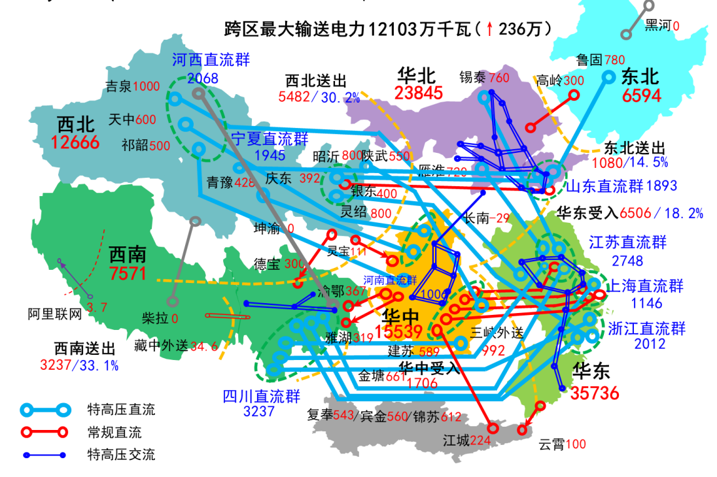
1.我国能源资源禀赋决定了省间电力市场的基本形态
从新能源开发的空间布局看，我国远距离大规模输电需求将长期存在，未来大电网仍将作为能源资源大范围优化配置的主要平台。
基于特高压交、直流电网的电力大规模跨区输送是国家电网的典型特征。

Slide 4
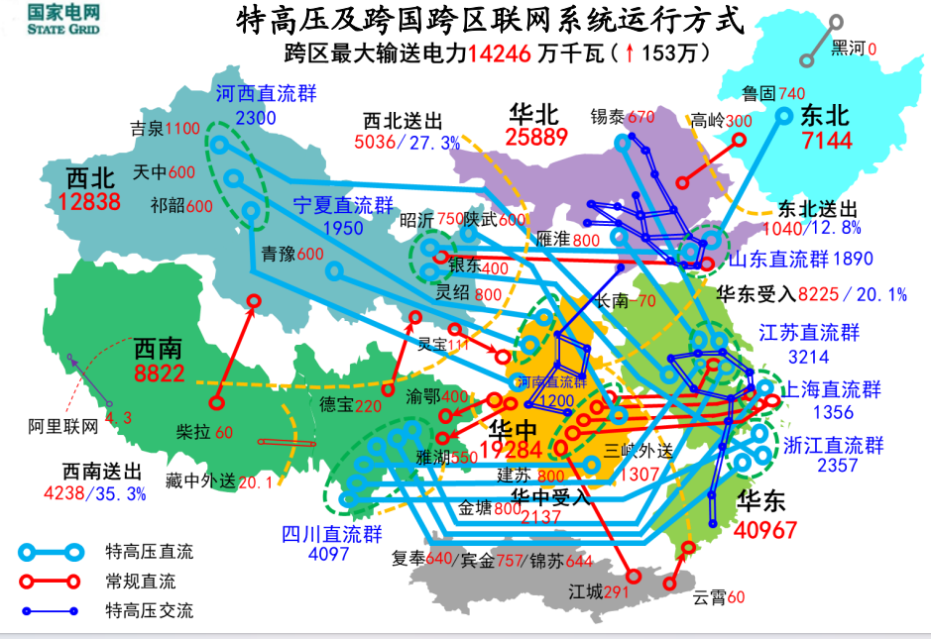
2.省间市场是各省保供应促消纳的重要支撑
2024年，国家电网经营区跨区通道最大输送电力1.42亿千瓦，创历史新高，跨区跨省最大输电能力超过3.5亿千瓦，占全网负荷的30%，是全网大范围资源优化配置与“三华”等负荷中心省份电力保障的重要支撑。
单位：万千瓦
2024年 | 跨区外送 | 最高负荷 | 占比
西北 | 5941 | 13573 | 44%
西南（汛期） | 5024 | 9804 | 51%
东北 | 1040 | 8232 | 13%
华北 | 1540 | 28082 | 5%
单位：万千瓦
2024年 | 跨区受电 | 最高负荷 | 占比
华东 | 8170 | 42064 | 19%
华中 | 3460 | 21287 | 16%
西南（枯期） | 800 | 7400 | 11%
华北 | 2190 | 28082 | 8%
2024年8月6日，跨区直流最大输送电力达到历史最高的1.42亿千瓦

Slide 5
3.跨区跨省输电通道资源相对不足
目前三华电网负荷中心省份均有1条或多条特高压直流落点，但一是因配套电源及网架承载力问题，部分特高压通道能力受限，难以满足落点省份用电需求；二是通道空间远小于购电省份购电总需求。省间中长期市场资源配置需求突出。
单位：万千瓦
特高压直流 | 额定 功率 | 送端 能力 | 受端 能力 | 制约因素
天中 | 800 | 800 | 600 | 华北-华中弱联网
祁韶 | 800 | 750 | 600 | 支撑电源不足、华北-华中弱联网
陕武 | 800 | 800 | 600 | 华北-华中弱联网
青豫 | 800 | 700 | 600 | 支撑电源不足、华北-华中弱联网
昭沂 | 1000 | 900 | 750 | 支撑电源不足、华北-华中弱联网
鲁固 | 1000 | 800 | 750 | 支撑电源不足、华北-华中弱联网
雅湖 | 800 | 600 | 600 | 支撑电源不足、华北-华中弱联网
锡泰 | 1000 | 760 | 1000 | 支撑电源不足
吉泉 | 1200 | 1200 | 1000 | 受端潮流疏散能力不足
单位：万千瓦
区域 | 受入通道总空间 | 各省跨区购电总需求
华东 | 8330 | 9880
华中 | 3181 | 3200
西南 | 520 | 1270
2024年夏季跨区通道空间与购电省份需求对比
Notes:
按照输电通道能力+硬缺口测算，建苏金塘按650算。
西南520万跨区多来自西北-华中通道转送，双方抢通道。
德宝按120算，多的能力还没释放。

Slide 6
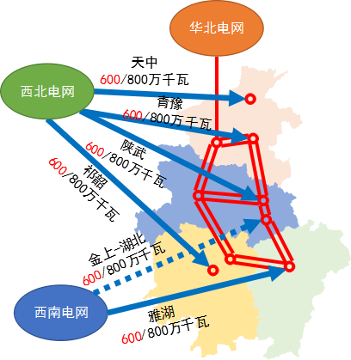
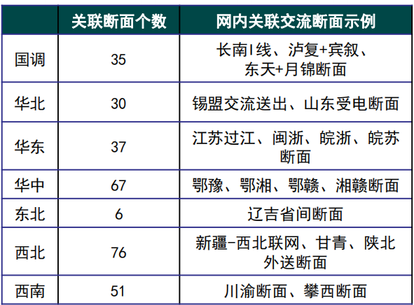
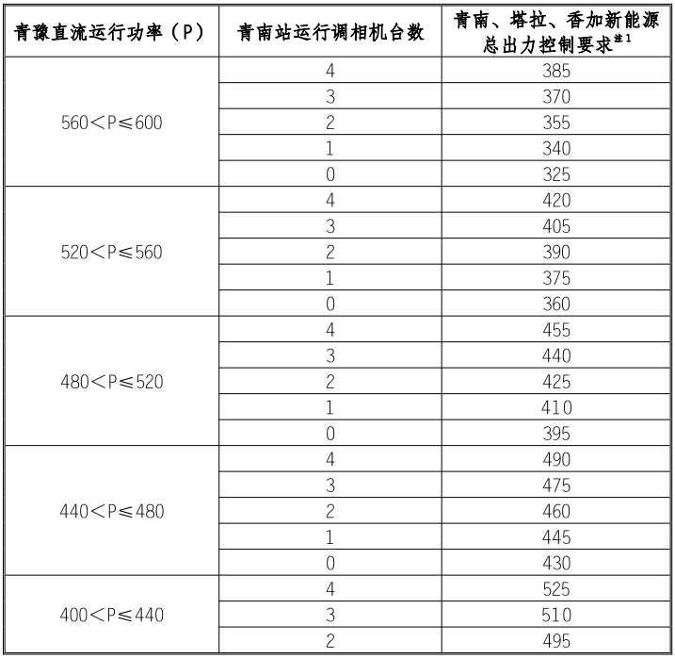
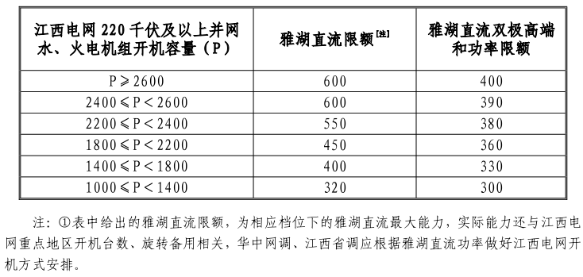
4.省间电力市场物理属性特点明显
省间电力交易以实际通道可用输电能力（ATC）为约束，电力合同物理属性特点突出，并非单纯的金融合同。
近年来，直流群送电规模逐年加大，特高压交流电网发展相对滞后，强直弱交连锁问题突出，大通道、大基地与交流电网间的潮流疏散能力难以支撑市场化灵活送电需要。电力市场运行的边界及电力安全校核业务具有特殊复杂性。
直流与网内关联交流断面耦合
直流与送端运行方式耦合
直流与受端运行方式耦合
省间通道交直流耦合特性复杂

Slide 7
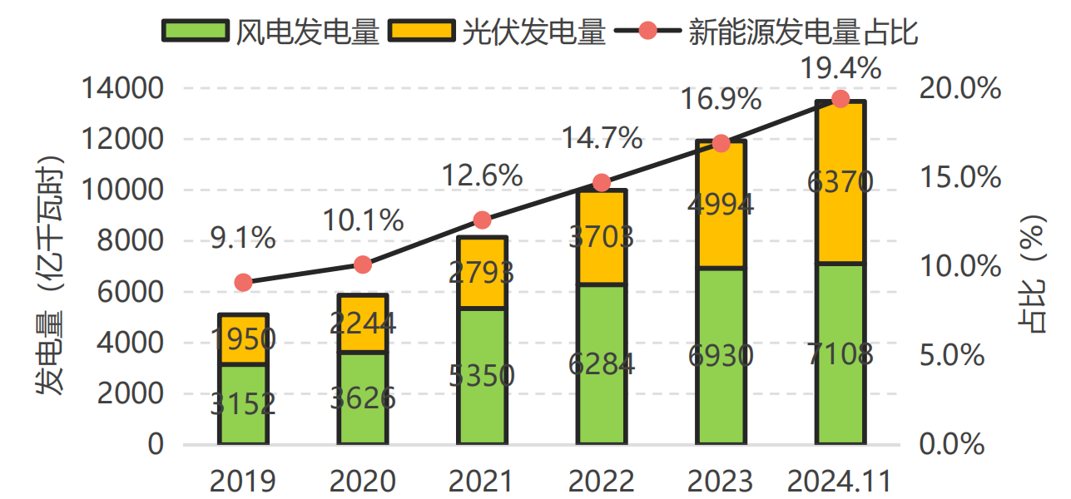
5.电源侧构成持续发生较大变化
近年来我国新能源快速发展，截至2024年底，国家电网经营区新能源装机达11.4亿千瓦，占比达到42.8%，发电量占比19.4%，超过煤电成为装机第一大电源。同时，我国以煤为主的资源禀赋，决定了煤炭仍在发挥电力保供的主要作用。截至2024年底，国家电网经营区燃煤装机占比降至37%，但全年发电量占总发电量比例仍有65%，用电高峰发电占比最大超75%。
电源类型 | 装机容量 | 占比 | 同比
火电 | 115638 | 43.5% | ↓3%
其中：煤电 | 98364 | 37.0% | ↓4%
常规水电 | 24470 | 9.2% | ↓1.1%
抽水蓄能 | 4660 | 1.8% | ↑0.1%
核电 | 3826 | 1.4% | ↓0.2%
风电 | 42518 | 16.0% | ↑0.8%
光伏 | 71178 | 26.8% | ↑4.7%
垃圾生物质 | 3635 | 1.4% | ↑0.1%
合计 | 265801 | —— | ——
逐年新能源发电量及发电量占比
2024年底国家电网经营区发电装机（万千瓦）

Slide 8
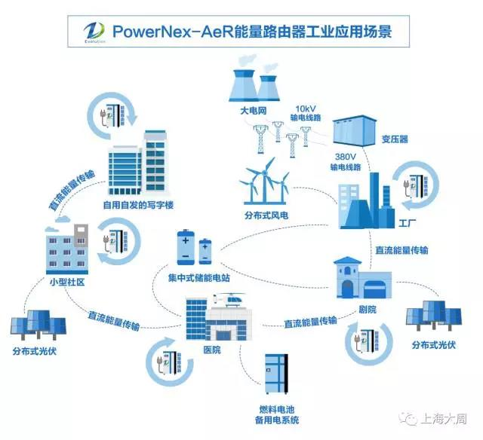
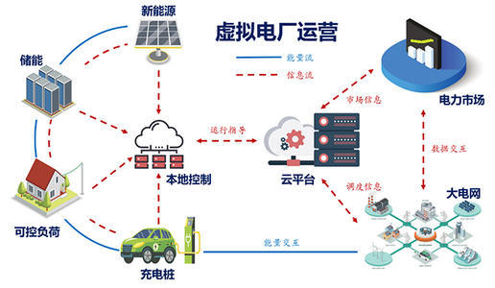
6.电力用户与市场主体多元化趋势显现
随着分布式电源、多元负荷和储能快速发展，发用电一体“产销者”将大量涌现，终端负荷特性由传统的刚性、纯消费型，向柔性、生产与消费兼具型转变，2025年底国家电网经营区虚拟电厂调节能力预计将达到1500万千瓦，网荷互动能力和需求侧响应能力将不断提升。
新兴负荷主体
虚拟电厂运营
Notes:
山西、上海虚拟电厂参与中长期，浙江虚拟电厂参与辅助服务。

Slide 9
7.电力市场建设成效显著
从2015年中发9号文标志着本轮电力体制改革正式执行，到2021年《关于加快建设全国统一电力市场的指导意见》印发，再到《关于深化新能源上网电价市场化改革 促进新能源高质量发展的通知》，电力市场改革持续快速、深入开展。
2015
2016
2017
2018
2019
2020
2021
2022
2023
2024
2025
中共中央、国务院印发《关于进一步深化电力体制改革的若干意见》
电力体制改革配套文件正式印发
北京电力交易中心和27家省级电力交易中心成立
年底国家发改委、国家能源局印发《电力中长期交易基本规则》
各级电力交易中心全面开展电力中长期交易
发用电计划逐步放开
国家发改委、国家能源局启动第一批现货试点
国网经营区6个现货试点省全面进入试运行
北京电力交易中心及国网经营区内各省级电力交易中心完成股份制改造
中央深改委审议通过《关于加快建设全国统一电力市场体系的指导意见》
国家发展改革委印发《关于进一步深化燃煤发电上网电价市场化改革的通知》
中共中央、国务院印发《关于加快建设全国统一大市场的意见》
中央深改委审议通过《关于深化电力体制改革加快构建新型电力系统的指导意见》
党的二十届三中全会发布《中共中央关于进一步全面深化改革 推进中国式现代化的决定》
国家发改委、国家能源局印发《关于深化新能源上网电价市场化改革 促进新能源高质量发展的通知》

Slide 10
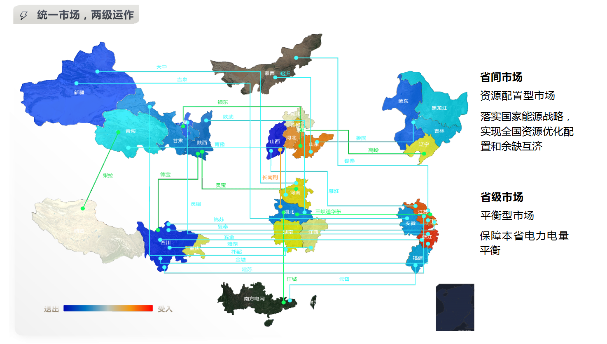
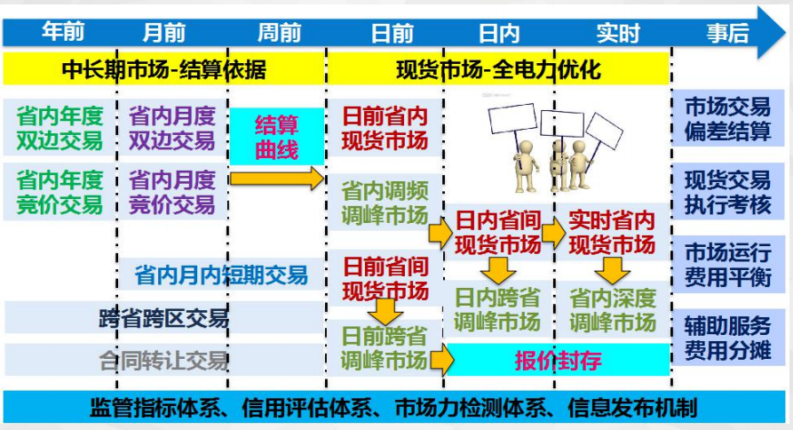
7.电力市场建设成效显著
目前，我国已基本建成“统一市场、协同运作”的电力市场总体框架。在空间范围上覆盖省间、省内；在时间周期上覆盖多年、年度、月度、月内（旬、周、多日）和日前、实时现货交易；在交易标的上：覆盖电能量、辅助服务等交易品种。
山西电力市场运营模式
Notes:
2015年3月15日《中共中央 国务院关于进一步深化电力体制改革的若干意见》

Slide 11
7.电力市场建设成效显著
电力市场交易电量规模、市场主体规模均实现多年连续增长，2024年国网公司经营区市场化交易电量首次突破5万亿千瓦时，是2015年的7.3倍，年均增长25%。各电力交易机构已完成股份制改造，电网企业持股比例均降至50%以下，实现独立规范运作。
公司经营区交易规模变化（亿千瓦时，%）
公司经营区市场主体规模变化（家）

Slide 12
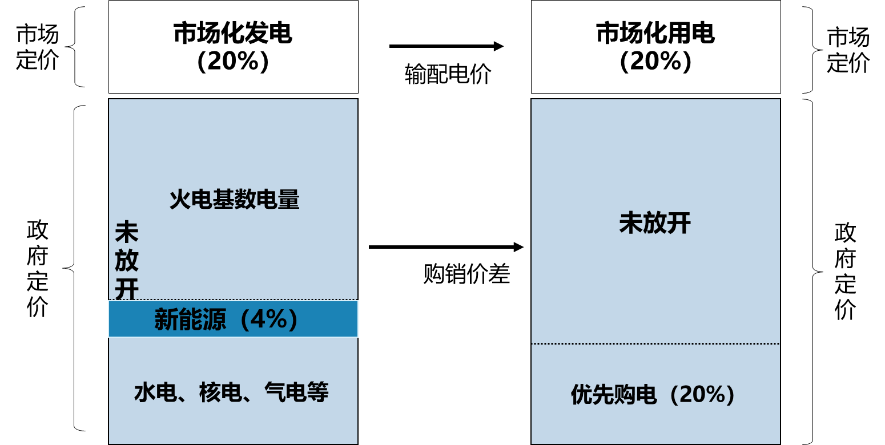
8.发用两侧市场边界持续变化
第一阶段
2015年3月，中发〔2015〕9号文后，我国以电力中长期交易起步、建设基于双边直接交易的电力市场。发电侧放开部分火电基数电量，用电侧放开部分大工业用户。
市场建设基础
电量匹配：优先划定市场化用户规模，放开相应火电基数电量，确保发用两侧市场与计划部分电量匹配。
新能源消纳：新能源由电网保障收购，通过火电基数电量滚动调节实现消纳。
居民农业用电：由水电、火电、新能源等电源共同保障用电。
市场化电量规模小，新能源电量占比低，通过火电基数电量兜底，基本保障了居民农业电力供应和新能源消纳。

Slide 13
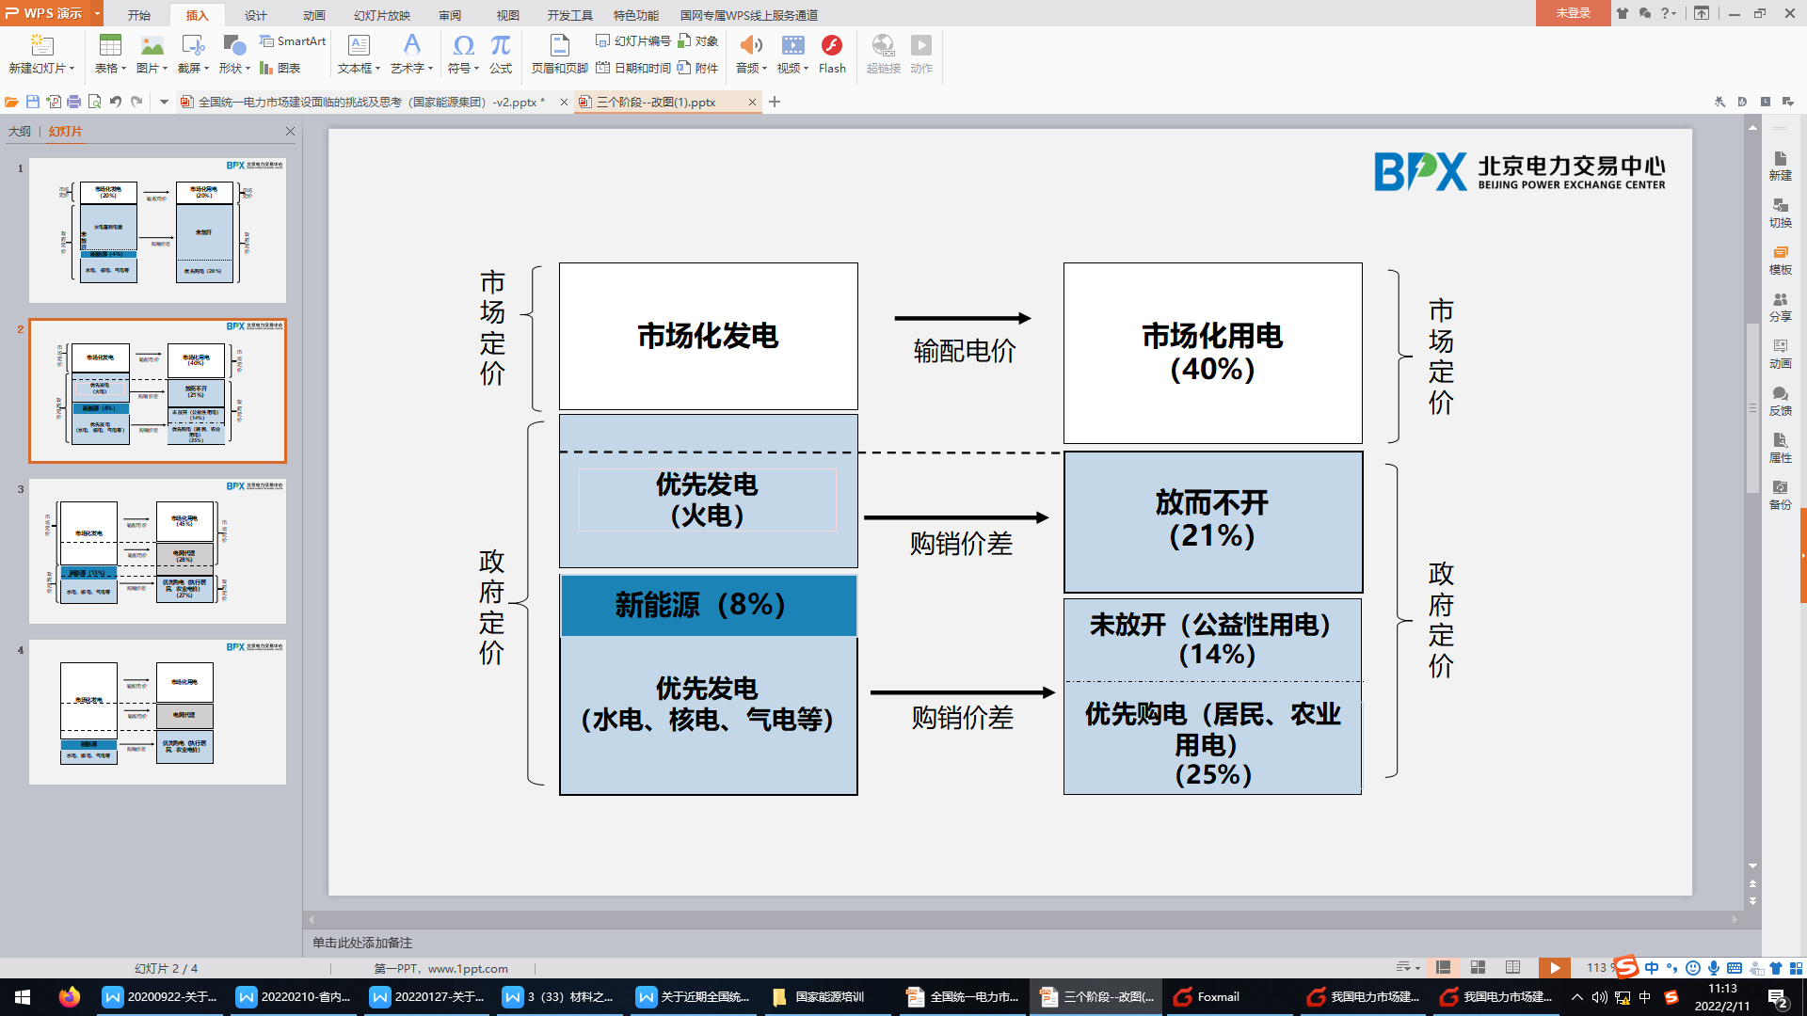
8.发用两侧市场边界持续变化
第二阶段
随着经营性用户用电计划全面放开，中长期市场加快建设，现货交易试点开展，市场化电量规模不断扩大，加之新能源发展提速，部分地区装机规模超过火电，对市场运营和系统运行都带来了挑战。
市场建设基础
电量匹配：用户侧放开比例大于发电侧，出现了计划与市场电量不匹配。
新能源消纳：部分由电网保障收购，部分 “保量竞价”进入市场，由火电基数电量滚动调节，保证消纳。
居民农业用电：主要由水电、新能源等电源供电，火电负责调节时段性用电紧张情况。
市场化电量规模扩大，新能源电量占比提升，保留的部分火电基数电量既要解决居民农业用户时段性电力供应紧张情况，又要调节新能源发电波动，系统运行压力增大。

Slide 14
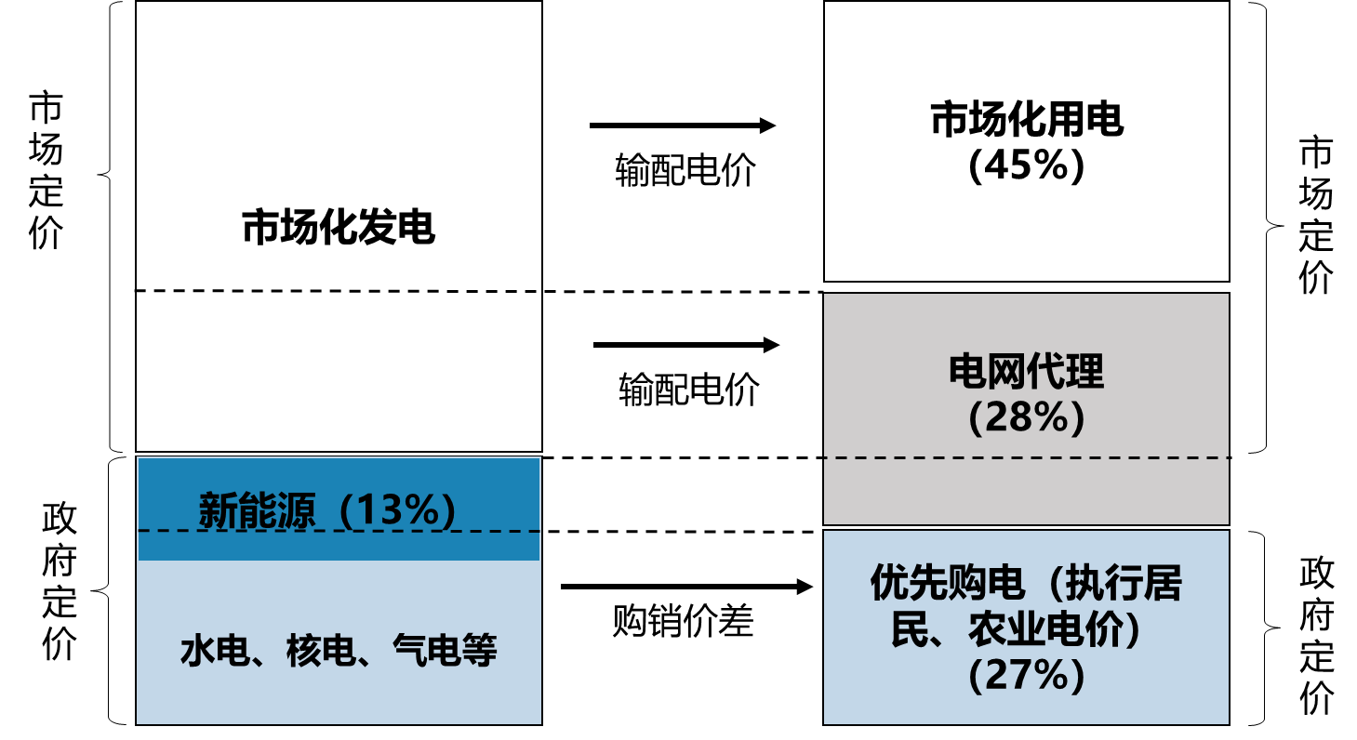
8.发用两侧市场边界持续变化
第三阶段
新能源加速增长，发改价格〔2021〕1439号出台后，火电基数电量、电价全部放开，工商业用户全面入市，电力市场建设进入深水区，双边直接交易特征愈发明显。
市场建设基础
电量匹配：除了少量优发电量分配给电网代理购电之外，其他计划和市场电量均形成了对应的经济和平衡关系。
新能源消纳：大量新能源并网、火电基数电量取消，增加了传统调度方式的调节难度，电网保障收购压力巨大，更多新能源需要通过市场进行消纳。
居民农业用电：完全由水电、新能源等电源供电，发用两侧峰谷特性不匹配的问题更加突出。
除优先购电和优先发电外，全部变为市场化电量，水电、新能源市场化电量已超过四成，火电和工商业用户全部进入市场，发用电形成了明确对应的双边直接交易关系，可调节的优先发电已不足以提供优购和新能源需要的调节能力。

Slide 15
9.电力市场有力支撑电力系统安全保供
中长期市场有效发挥保供稳价“压舱石”作用，2024年省间交易电量完成1.51万亿千瓦时，度夏期间跨区通道最大输送电力1.54亿千瓦，创历史新高，中长期交易占比达96%，有力支持电力保供。现货市场逐步转入正式运行，有效发挥短期平衡“指南针”作用。探索建立多周期市场化需求响应机制，深入挖掘需求侧灵活调节资源。
省间中长期交易电量逐年增长
山东引导可调节负荷晚高峰移峰200万千瓦、午间填谷350万千瓦

Slide 16
目 录
CONTENTS
1
省间中长期市场基本情况
2
省间中长期市场运营方式
3
省间中长期市场交易情况
4
省间中长期市场有关问题

Slide 17
1.省间中长期交易概况
省间交易即跨区跨省交易，主要依托目前特高压为主的省间输电通道，实现不同省的市场主体间的交易。近年来，我国逐步形成了“中长期为主、现货余缺互济，应急调度救急”的省间电力保障体系，其中的市场手段主要包括中长期交易与现货交易。通过省间中长期交易，落实国家能源战略，实现能源资源大范围优化配置，促进清洁能源消纳和发展，筑牢电力保供“基本盘”。通过省间现货交易，响应短时电力电量平衡需求。
省间中长期交易（年度、多月、月度、月内）
北京电力交易中心
省间现货交易、应急调度（日前、日内）
国调中心

Slide 18
2. 不同时间周期的省间中长期市场定位
年度、月度（多月）市场：立足保障国家规划电力潮流流向与省间电力供应基本格局，落实省间优先发电计划，实现中长期合同高比例签约。
月内市场：在年度、月度市场基础上，月内市场按工作日连续开市，在坚持保供电、保新能源消纳优先，全网资源统筹的前提下，兼顾各通道规划送电方向及政府间协议，以时间优先为原则开展交易。
由年度、月度、月内中长期市场与现货市场、应急调度一同构成适应电力资源配置与电力保供要求的省间电能量市场体系。
按照国家关于电力中长期合同签约的有关要求，年度+月度市场成交规模占比不低于90%，月内中长期市场与现货市场有机衔接，满足剩余10%的电量需求。

Slide 19
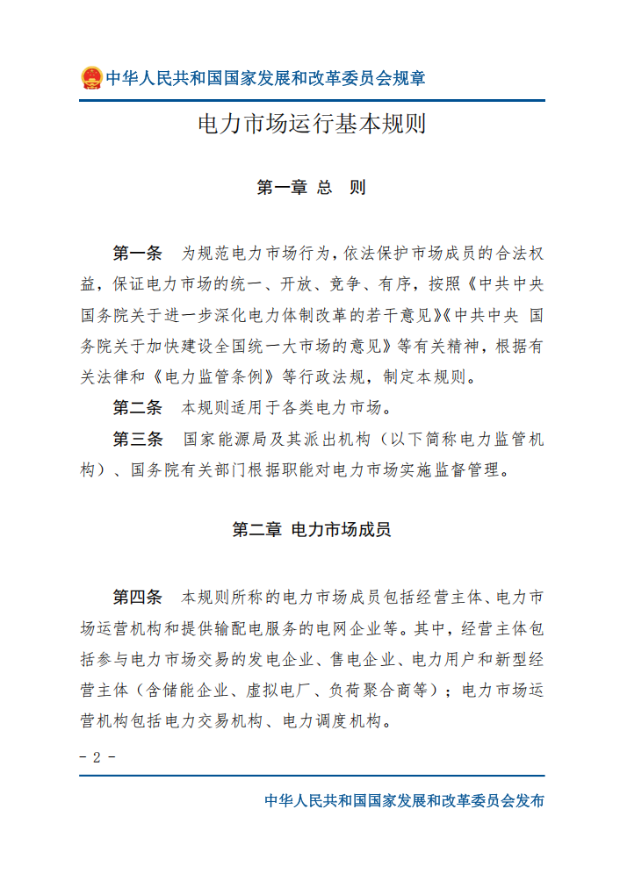
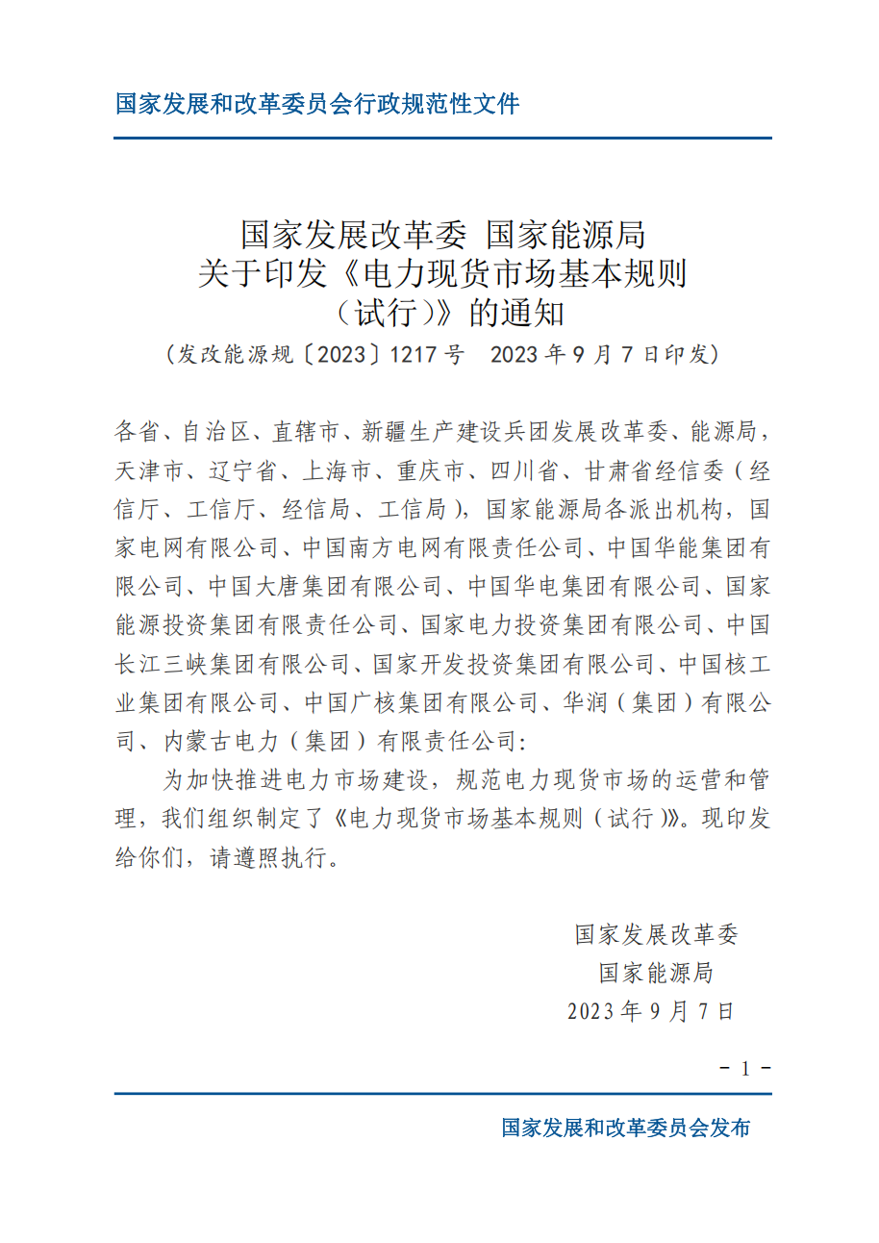
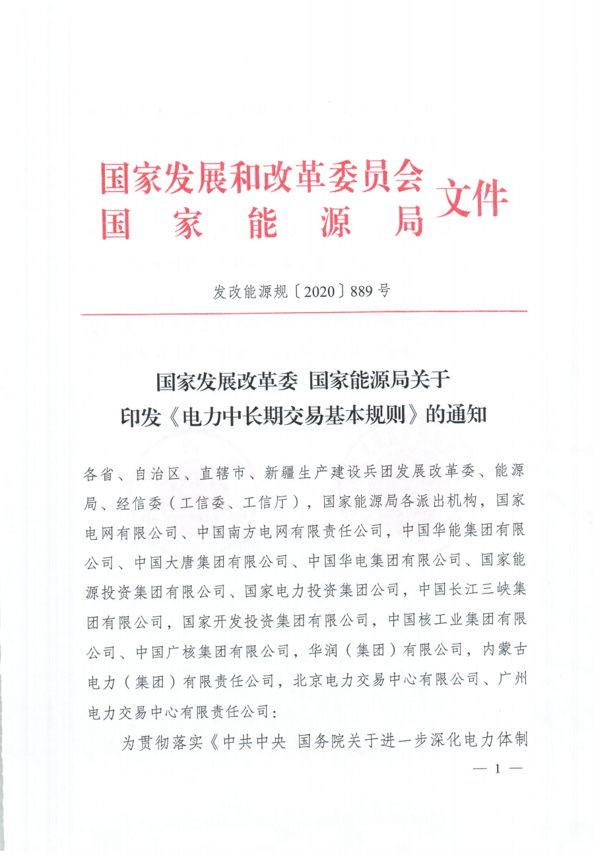
3. 电力市场政策规则体系
中共中央、国务院部署新一轮电力体制改革以来，电力体制改革、电力市场顶层设计等政策文件相继出台，基本形成了全国统一电力市场“1+N”基础规则体系。
基础规则
Basic rules
电力市场运行基本规则
Basic rules for the operation of the electricity market
1
主干规则
ground rules
中长期交易基本规则
Basic Rules for Medium- and Long-Term Trading of Electricity
电力现货市场基本规则
Electricity Spot Market Basic Rules
辅助服务市场基本规则
Basic Rules for the Electricity Ancillary Services Market
3
支撑规则
Support Rules
市场信息披露基本规则
Basic Rules for Disclosure of Information in the Electricity Market
市场注册基本规则
Basic Rules for Electricity Market Registration
市场计量结算基本规则
Basic rules for metering and settlement in the electricity market
3
“1+N”基础规则体系

Slide 20

4.省间中长期交易工作依据
政策与规则：
《电力市场运行基本规则》（国家发展和改革委员会第20号令）
《电力中长期交易基本规则》（发改能源规〔2020〕889号）
《北京电力交易中心跨区跨省电力中长期交易实施细则》（京电交市〔2024〕38号）
《国家发展改革委关于进一步深化燃煤发电上网电价市场化改革的通知》（发改价格〔2021〕1439号）
《关于组织开展电网企业代理购电工作有关事项的通知》（发改办价格〔2021〕809号）
《关于做好2025年电力中长期合同签约履约工作的通知》（发改运行〔2024〕1752号）
《关于深化新能源上网电价市场化改革 促进新能源高质量发展的通知》（发改价格〔2025〕136号）
……

Slide 21

4.省间中长期交易工作依据
专项工程文件：
《关于哈密南～郑州±800千伏特高压直流输电工程项目核准的批复》（发改能源〔2012〕1318号）
《国家能源局关于同意宁夏宁东煤电基地外送项目建设规划实施方案的复函》（国能电力〔2014〕371号）
《国家能源局关于同意内蒙古锡盟煤电基地锡盟至山东输电通道配套煤电项目建设规划实施方案的复函》（国能电力〔2015〕85号）
……

Slide 22

4.省间中长期市场交易工作依据
国家计划及政府间协议：
国家跨省跨区优先发电规模计划
《新疆维吾尔自治区 上海等11省、市、区2025年度“电力援疆”合作框架协议》
《福建省 广东省2025年电力电量互送协议》
《2024-2026年西藏电网供电保障及清洁能源消纳交易合作框架协议》
……

Slide 23
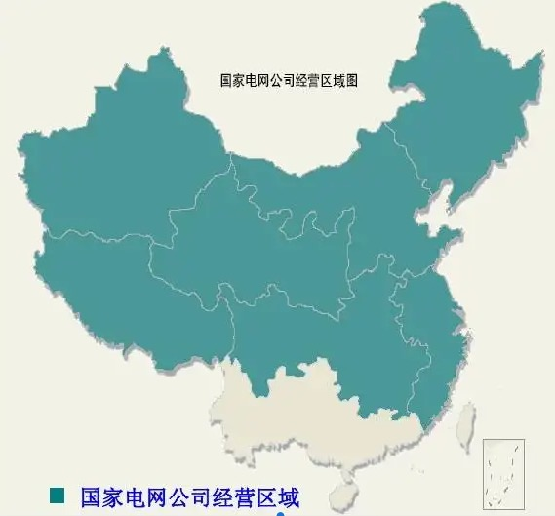
5.省间中长期交易分工（北京电力交易中心）
市场交易一部：负责国网经营区域内跨区交易、以及经营区外的跨国、跨区中长期电力交易
新能源交易部：负责国网经营区域内绿电交易
市场交易二部：负责国网华北经营区域内的跨省电力中长期交易
市场交易三部：负责国网华东经营区域内的跨省电力中长期交易
市场交易四部：负责国网华中经营区域内的跨省电力中长期交易
市场交易五部：负责国网东北经营区域内的跨省电力中长期交易
市场交易六部：负责国网西北经营区域内的跨省电力中长期交易
市场交易七部：负责国网西南经营区域内的跨省电力中长期交易

Slide 24
6.省间中长期交易品种
电能量交易
标的物为分时段电能量。交易方式包括双边协商、挂牌、集中竞价、滚动撮合。
交易
品种
绿电交易
指电力用户、售电公司跨区跨省购买绿色电力产品。交易方式为以平台聚合方式开展的集中竞价、挂牌交易等。
合同变更、合同转让等
合同变更指购售双方对未执行部分交易电量、电力曲线、价格等进行协商变更。合同转让指合同其中一方经营主体对未履行的合同全部或部分转让给第三方。

Slide 25
7.省间中长期交易组织方式
双边协商交易：
市场主体之间自主协商交易电量（电力）、价格，形成双边协商交易意向，通过电力交易平台进行要约申报及确认，经调度部门安全校核后，形成双边协商成交结果。
预成交结果
通过校核
推送
电网企业调度部门安全校核
发布成交结果
签订电子交易合同
双方线下确定交易细节，平台一方申报要约，另一方确认
未通过校核，调整交易电量曲线
主要为点对网送电的跨省区配套电源、跨省统分机组等，发电企业与受端省公司依据协议开展的交易需送电省确认。

Slide 26

7.省间中长期交易组织方式
挂牌交易：
市场主体通过电力交易平台，提出购电、售电或合同的电量和价格等需求要约，市场主体按时申报摘牌并出清，经调度部门安全校核后，形成挂牌成交结果。
统一出清
通过校核
预成交结果
推送
电网企业调度部门安全校核
发布成交结果
签订电子交易合同
市场主体在规定的起止时间内，通过交易平台进行挂牌和摘牌
省对省送电的主要交易组织方式。
未通过校核，重新出清电量电价曲线

Slide 27

7.省间中长期交易组织方式
集中竞价交易：
市场主体通过电力交易平台申报分时段电量、价格等信息，交易平台考虑输配电价、输电损耗、政府性基金及附加后，由交易平台根据统一的规则出清，经调度部门安全校核后，形成集中竞价成交结果。
统一出清
通过校核
预成交结果
推送
电网企业调度部门安全校核
发布成交结果
签订电子交易合同
市场主体通过电力交易平台申报分时段电量、价格等信息
未通过校核，重新出清电量电价曲线

Slide 28
7.省间中长期交易组织方式
集中竞价交易：
边际电价法出清：
购电方申报曲线与售电方申报曲线有交叉，交叉点对应的价格为边际出清价格。
购电方申报曲线与售电方申报曲线没有交叉，边际出清价格依据购、售电方报价的差值系数K1来确定。
P
P
售电方申报曲线
购电方申报曲线
P₀
P₀
K1
购电方申报曲线
售电方申报曲线
Q₀
MW
Q₀
MW
Notes:
有交叉：折算后的售电方报价低于边际出清价格的售电方申报电量，以及折算后的购电方报价高于边际出清价格的购电方申报电量均成交。
如果等于边际出清价格的购电方申报电量与售电方申报电量不相等，按照较小的申报电量成交。
无交叉：购电方报价始终大于售电方报价时，成交总电量为购电方与售电方申报总电量的较小者。
K1系数随市场交易供需情况由管理委员会调整，由北京电力交易中心在市场交易公告中发布。

Slide 29
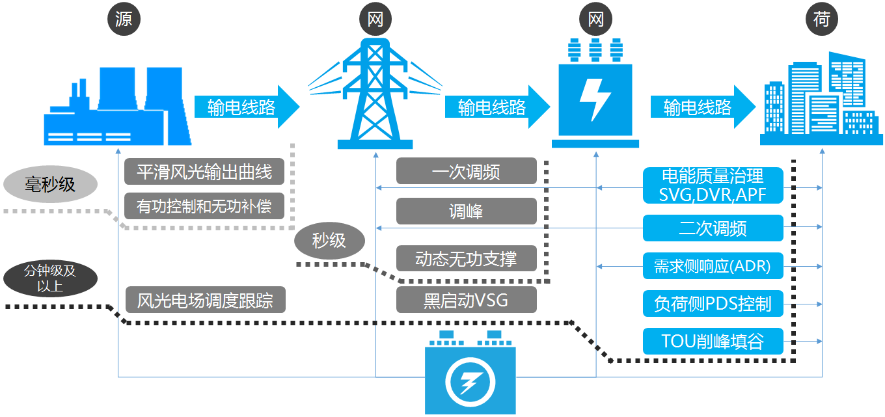
7.省间中长期交易组织方式
在月度、月内（按周）市场常态化开展多通道集中竞价交易，将以双边、挂牌为主的单一流向的省间中长期交易，扩展形成多买多卖市场格局，全网范围的经营主体均可自主报量报价表达市场意愿。进一步提升了市场效率，促进资源实现更大范围优化配置。2024年共13个省的14598家发电企业，12个购电省，1360条路径成交，累计成交规模60.4亿千瓦时。
以双边、挂牌为主的省间中长期市场
省间多通道集中竞价交易

Slide 30

7.省间中长期交易组织方式
购方、售方分别在落地侧、上网侧交易关口申报分时段电量（或电力）、价格等信息。交易平台以社会福利最大为目标，考虑输电通道ATC、输电费用等市场边界，进行多通道集中优化出清，形成各市场主体分时段成交电量、电价、曲线。
01
购方中标电力约束
购方关联的所有交易路径上的每个时段的电力流量之和≤ 购方该时段申报电力之和
02
售方中标电力约束
售方关联的所有交易路径上的每个时段的电力流量之和≤ 售方该时段申报电力之和
03
网络约束
每个通道上关联的多笔交易路径的输送电力*占比因子之和≤ 通道可用容量（ATC）

Slide 31
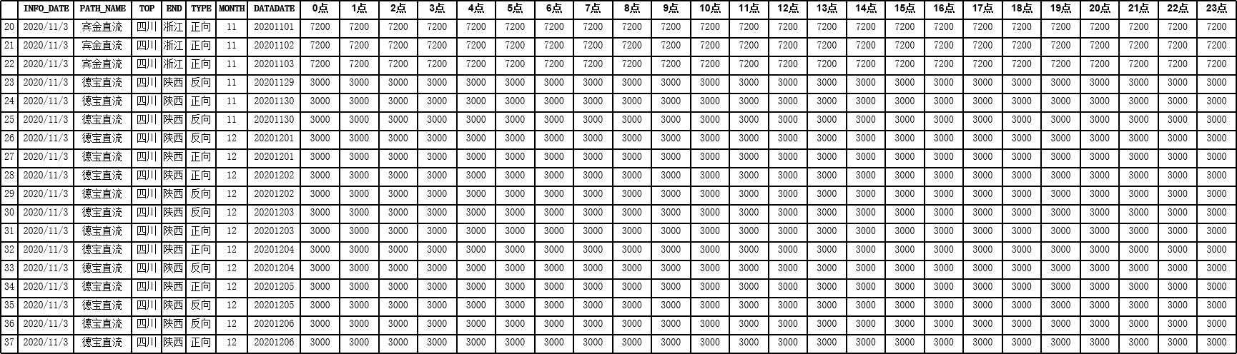
7.省间中长期交易组织方式
多通道集中竞价交易的通道输电费采用“一线一价”收取方式，经不同交易路径成交的电量，输电费用和线损折价各不相同。在交易出清中，采用按输电路径进行边际定价的方式，以省间通道ATC作为集中优化出清的约束条件，成交电力不超过通道能力。
省间多通道集中竞价交易的结果与其他中长期交易形式一致，均是原有合同基础上的增量累加。交易出清不影响已成交合同，交易的组织、校核、执行等与当前保持一致。
省间输电通道限额/可用输电能力（ATC）

Slide 32
8.年度省间中长期市场
调度机构通过交易平台提供次年主要输电设备停电检修计划及跨区跨省主要断面、各输电通道的输电限额、可用输电容量(ATC)(分解到月、日) 。
市场主体可通过电力交易平台查询发布的电网输电价格方案。
北京电力交易中心发布次年年度市场交易公告(包括多通道集中竞价等定期开市交易日期)，年度交易开市。
北京电力交易中心发布预成交结果，汇总后的全部年度交易预成交结果提交国调安全校核。
北京电力交易中心集中发布受理通过的要约。
北京电力交易中心发布成交结果；
国调发布安全校核情况及原因。
每年11月
第1个工作日
16:00前
11月
中旬末
返回校核意见后
第3个工作日
17:30 前
12月初
11月
中旬
国调收到后
第5个工作日
17:30 前
结果发布后
1个工作日内
11月底
经营主体完成双边、挂牌要约填报及提交，电量、电力曲线应不超过通道限额。北京电力交易中心3个工作日内反馈受理结果。
经营主体在规定时间内完成交易申报。
完成安全校核，并将校核结果及原因返回至北京电力交易中心。
校核未通过的，北京电力交易中心调减后再次提交国调安全校核，直至安全校核通过。
经营主体对交易结果有异议的, 向北京电力交易中心提出,由北京电力交易中心会同国调在1个工作日内给予解释。

Slide 33
9.月度省间中长期市场
调度机构通过交易平台提供次月主要输电设备停电检修计划及跨区跨省主要断面、各输电通道的输电限额、可用输电容量(ATC)(分解到日) 。
市场主体可通过电力交易平台查询发布的电网输电价格方案。
北京电力交易中心发布次月月度市场交易公告(包括多通道集中竞价等定期开市交易日期、次月月内市场运营有关安排)，月度市场开市。
北京电力交易中心发布预成交结果，
汇总后的全部月度及多月交易预成交结果提交国调安全校核。
北京电力交易中心发布受理通过的要约。
北京电力交易中心发布成交结果；
国调发布安全校核情况及原因。
每月第 2 个工作日
17:30 之前
中旬初
返回校核意见后
第2个工作日
17:30 前
下旬初
上旬最后一个工作日前
国调收到后
第2个工作日
17:30 前
结果发布
1个工作日内
中旬末
经营主体完成双边、挂牌要约填报及提交，电量、电力曲线应不超过通道限额。
北京电力交易中心2个工作日内返回受理结果。
经营主体在交易平台进行交易申报。
完成安全校核，并将校核结果及原因返回至北京电力交易中心。
校核未通过的，北京电力交易中心调减后再次提交国调安全校核，直至安全校核通过。
经营主体对交易结果有异议的, 向北京电力交易中心提出,由北京电力交易中心会同国调在1个工作日内给予解释。

Slide 34
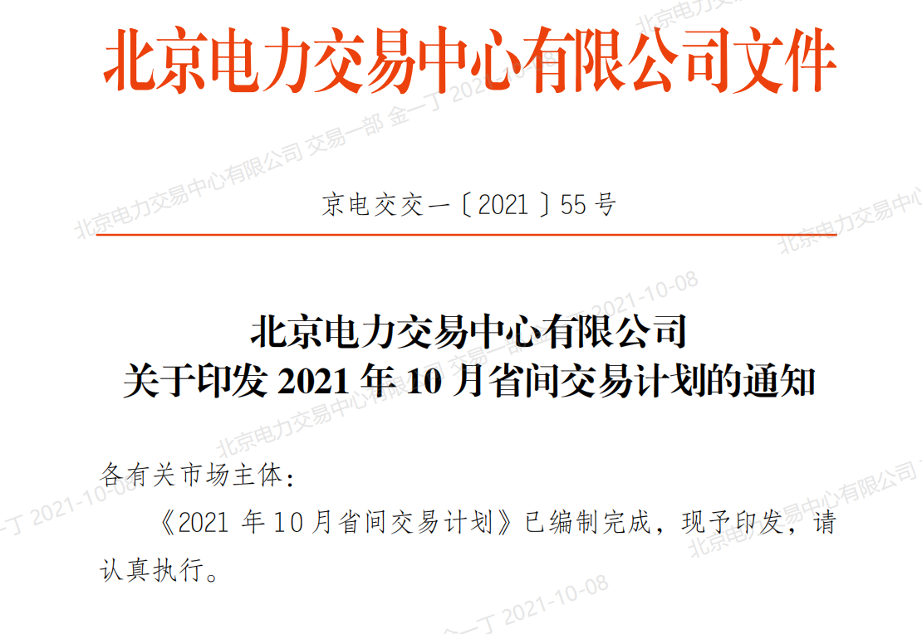
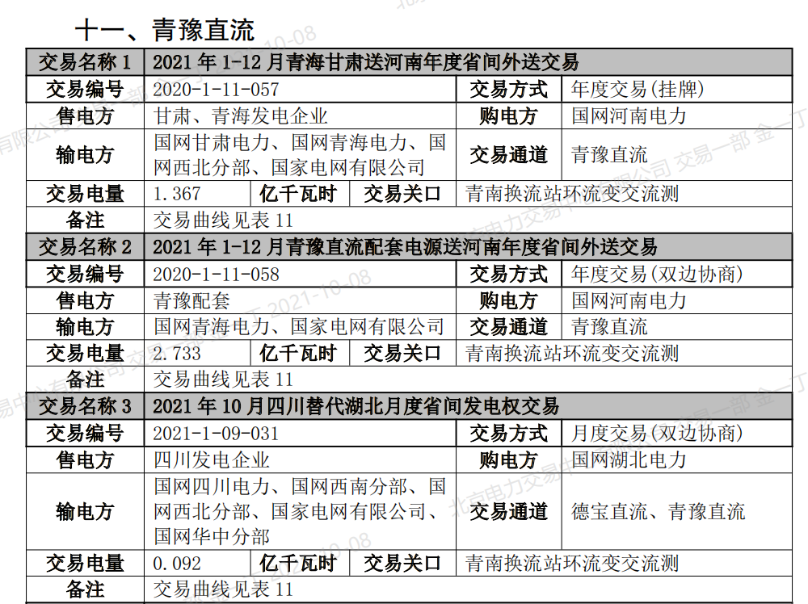
9.月度省间中长期市场
根据《国家发展改革委办公厅关于组织开展电网企业代理购电工作有关事项的通知》（发改办价格〔2021〕809号）以及《国家电网有限公司代理购电工作指南（试行）》（国家电网营销〔2021〕545号），作为各省公司代理购电价格测算的重要边界，M-1月25日发布M月月度市场成交结果和交易计划。

Slide 35
10.月内省间中长期市场按工作日连续运营
月内市场启动：每月25日发布次月月度市场成交结果和交易计划后，启动下一月份月内市场（遇短月份适当提前）。
交易组织时间：依据《北京电力交易中心跨区跨省电力中长期交易实施细则》（京电交市〔2024〕38号）、《国家发展改革委办公厅 国家能源局综合司关于国家电网有限公司省间电力现货交易规则的复函》（发改办体改〔2021〕837号）等文件有关要求，原则上月内交易按照首个执行日提前5个工作日组织申报。
交易组织标的：月内省间市场连续开市期间，在月度市场发布信息的基础上，调度机构负责根据通道能力提升、设备检修及临时停电安排等因素滚动更新省间通道输电能力，交易中心负责根据月内省间交易成交（预成交）情况，于每一工作日上午开市前更新发布当月省间通道市场空间（分解到日）。国网财务部负责更新省间通道输电价格方案。

Slide 36
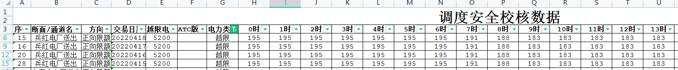
11.省间中长期交易安全校核
统一校核
校核时间
协同校核
在一个交易周期内对区域内不同交易机构、 不同交易品种的预成交结果由国调中心统一组织进行全电量校核。
安全校核时间，年度交易不超过5个工作日，月度交易不超过2个工作日，月内校核时间不超过2个工作日。
安全校核在规定的期限内完成。针对复杂断面约束，国调、网调、省调可能需要迭代。
交易调减
曲线调减
校核结果
安全校核未通过，由北京电力交易中心依据调度机构提供的调减量，依据市场规则调减，并再次推送安全校核，直至全部通过。
对于交易形成的24点电力曲线，安全校核逐点反馈越限情况，未通过时，按照合同执行的优先顺序逆序调减。
调度机构出具安全校核结果，若不通过应说明具体原因，由电力交易平台予以公布。

Slide 37
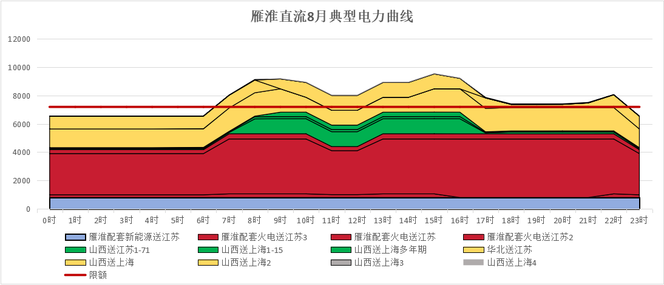
12.电力交易执行优先级
省间电力交易受到省间输电线路传输容量限制，随着省间交易规模增长，通道阻塞问题较为明显，为规范省间通道使用秩序，北京电力交易中心创新提出基于我国国情的省间通道使用优先级机制，纳入《北京电力交易中心跨区跨省电力中长期交易实施细则（2024年修订稿）》（京电交市〔2024〕38 号），经政府主管部门审批同意执行。
灵绍直流3月典型电力曲线
限额720万千瓦
限额720万千瓦
灵绍直流年度市场3月成交曲线（兆瓦）
雁淮直流年度市场8月成交曲线（兆瓦）

Slide 38
12.电力交易执行优先级
优先级机制考虑了交易组织周期、交易类型、直流落点省份需求等因素，在保障优先发电计划足额落实同时，剩余通道能力为市场化交易提供空间，最大化促进省间的资源优化配置。
优先判定交易周期
按交易周期，交易优先顺序依次为年度（含多年）交易、月度（含多月）交易、月内交易。
同交易周期内的交易优先级
售方为配套清洁能源及大型风光基地，送电方向为国家明确的消纳省份，其中以绿电交易方式开展的优先。
售方为配套火电，送电方向为国家明确的消纳省份，交易规模不超过优先发电计划电量。
售方非配套电源、大型风光基地，送电方向与优先发电计划一致，交易规模不超过优先发电计划电量，其中以绿电交易方式开展的优先。
以绿电交易方式开展，售方非输电通道配套新能源、大型风光基地，非优先发电计划，或交易规模超出优先发电计划的电量。在送电方向上，直流落点省份或国家明确外送、消纳省份优先。

Slide 39
12.电力交易执行优先级
售方为配套火电，送电方向为国家明确的消纳省份，交易规模超出优先发电计划的电量。
以下交易视为优先级相同。在送电方向上，直流落点省份或国家明确外送消纳省份优先。 （1）以非绿电交易方式开展，售方非输电通道配套电源、大型风光基地，非优先发电计划，或交易规模超出优先发电计划的电量； （2）输电通道配套电源经其他路径向国家明确的消纳省份送电； （3）输电通道配套电源向非国家明确的消纳省份送电； （4）其他交易。
其他优先级原则
满足上述优先级的前提下，已发布成交结果的交易优先。在此基础上，按能源类型，优先顺序依次为全清洁能源交易、部分清洁能源交易、全火电交易。

Slide 40
12.电力交易执行优先级
A 交易周期 | B 交易类型 | C 绿色电力交易 | D 输电通道落点 | E 电力成分 | F 是否成交
1 年度 （含多年） | 1 配套电源优先计划（配新及大基地优先于配火） | 1 绿色电力交易 | 1 购售双方均为直流落点 | 1 全清洁能源（水、风、光、核、生物质） | 1成交
2 月度 （含多月） | 2 其他优先计划 | 2 非绿色电力交易 | 2 购售单方为直流落点 | 2 清洁能源与火电打捆 | 2预成交
3 月内 | 3 非优先计划绿电交易 |  | 3 购售双方均非直流落点 | 3 全火电（燃煤、燃气、燃油）
 | 4 配套电源规划通道送消纳省超计划
 | 5 其他市场化交易

Slide 41
12.电力交易执行优先级
年度交易
北京电力交易中心汇总所有交易，开展协同出清。协同出清后形成交易的预成交结果。发布预成交结果，并提交国调安全校核。
北京电力交易中心发布次年年度市场交易公告(包括多通道集中竞价等定期开市交易日期)，年度交易开市。
北京电力交易中心集中发布受理通过的要约。
北京电力交易中心发布成交结果；
国调发布安全校核情况及原因。
每年11月
第1个工作日
16:00前
11月
中旬末
返回校核意见后
第3个工作日
17:30 前
12月初
11月
中旬
国调收到后
第5个工作日
17:30 前
结果发布后
1个工作日内
11月底
经营主体完成双边、挂牌要约填报及提交，电量、电力曲线应不超过通道限额。北京电力交易中心3个工作日内反馈受理结果。
经营主体在规定时间内完成交易申报。形成预出清结果。
完成安全校核，并将校核结果及原因返回至北京电力交易中心。
校核未通过的，北京电力交易中心利用协同出清功能再次进行调整，调整后再次提交国调安全校核，直至安全校核通过。
经营主体对交易结果有异议的, 向北京电力交易中心提出,由北京电力交易中心会同国调在1个工作日内给予解释。

Slide 42
12.电力交易执行优先级
月度交易
北京电力交易中心汇总所有交易，开展协同出清。协同出清后形成交易的预成交结果。发布预成交结果，并提交国调安全校核。
北京电力交易中心发布次月月度市场交易公告(包括多通道集中竞价等定期开市交易日期、次月月内市场运营有关安排)，月度市场开市。
北京电力交易中心发布受理通过的要约。
北京电力交易中心发布成交结果；
国调发布安全校核情况及原因。
每月第 2 个工作日
17:30 之前
中旬初
返回校核意见后
第2个工作日
17:30 前
下旬初
上旬最后一个工作日前
国调收到后
第2个工作日
17:30 前
结果发布
1个工作日内
中旬末
经营主体完成双边、挂牌要约填报及提交，电量、电力曲线应不超过通道限额。
北京电力交易中心2个工作日内返回受理结果。
经营主体在交易平台进行交易申报。形成预出清结果。
完成安全校核，并将校核结果及原因返回至北京电力交易中心。
校核未通过的，北京电力交易中心利用协同出清功能再次进行调整，调整后再次提交国调安全校核，直至安全校核通过。
经营主体对交易结果有异议的, 向北京电力交易中心提出,由北京电力交易中心会同国调在1个工作日内给予解释。

Slide 43
12.电力交易执行优先级
以祁韶直流7月月度市场交易为例，直流两端省份为甘肃、湖南，交易列表如下：
交易名称 | A 交易周期 | B 交易类型 | C 绿色电力交易 | D 输电通道落点 | E 电力成分 | F 是否成交 | 优先级编码
2025年1-12月甘肃送湖南年度省间外送交易 | 1年度 | 2其他优先计划 | 2否 | 1 购售双方均为直流落点 | 2 清洁能源与火电打捆 | 1成交 | 122121
2025年1-12月祁韶配套常乐电厂送湖南年度省间外送交易 | 1年度 | 1配套电源优先计划 | 2否 | 1 购售双方均为直流落点 | 3 全火电 | 1成交 | 112131
2025年1-12月祁韶直流配套新能源送湖南年度省间外送交易 | 1年度 | 1配套电源优先计划 | 2否 | 1 购售双方均为直流落点 | 1 全清洁能源 | 1成交 | 112111
2025年5-12月新疆送湖南年度省间外送交易 | 1年度 | 2其他优先计划 | 2否 | 2 购售单方为直流落点 | 2 清洁能源与火电打捆 | 1成交 | 122221
2025年7-8月祁韶配套常乐电厂送湖南月度省间外送交易 | 2月度 | 4 配套电源规划通道送消纳省超计划 | 2否 | 1 购售双方均为直流落点 | 3 全火电 | 2预成交 | 242132
2025年7月甘肃送湖北月度省间外送交易 | 2月度 | 5 其他市场化交易 | 2否 | 2 购售单方为直流落点 | 1 全清洁能源 | 2预成交 | 252212
2025年7-10月青海送湖南月度省间外送交易 | 2月度 | 5 其他市场化交易 | 2否 | 2 购售单方为直流落点 | 1 全清洁能源 | 2预成交 | 252212
2025年7月陕西送四川月度省间外送交易 | 2月度 | 5 其他市场化交易 | 2否 | 3 购售双方均非直流落点 | 3 全火电 | 2预成交 | 252332
2025年7月宁夏送湖北月度省间绿色电力外送交易 | 2月度 | 3 非优先计划绿电交易 | 1是 | 3 购售双方均非直流落点 | 1 全清洁能源 | 2预成交 | 231312

Slide 44
12.电力交易执行优先级
单位：万千瓦
交易名称 | 交易优先级编码 | 预出清电力 | 限额400万千瓦 |  | 限额380万千瓦 |  | 限额200万千瓦
 |  |  | 调减电力 | 出清结果 | 调减电力 | 出清结果 | 调减电力 | 出清结果
2025年1-12月祁韶直流配套新能源送湖南年度省间外送交易 | 112111 | 65 | 0 | 65 | 0 | 65 | -5 | 60
2025年1-12月祁韶配套常乐电厂送湖南年度省间外送交易 | 112131 | 160 | 0 | 160 | 0 | 160 | -20 | 140
2025年1-12月甘肃送湖南年度省间外送交易 | 122121 | 80 | 0 | 80 | 0 | 80 | -80 | 0
2025年5-12月新疆送湖南年度省间外送交易 | 122221 | 45 | 0 | 45 | 0 | 45 | -45 | 0
2025年7月宁夏送湖北月度省间绿色电力外送交易 | 231312 | 30 | 0 | 30 | 0 | 30 | -30 | 0
2025年7-8月祁韶配套常乐电厂送湖南月度省间外送交易 | 242132 | 10 | 0 | 10 | -10 | 0 | -10 | 0
2025年7月甘肃送湖北月度省间外送交易 | 252212 | 20 | -16 | 4 | -20 | 0 | -20 | 0
2025年7-10月青海送湖南月度省间外送交易 | 252212 | 30 | -24 | 6 | -30 | 0 | -30 | 0
2025年7月陕西送四川月度省间外送交易 | 252332 | 10 | -10 | 0 | -10 | 0 | -10 | 0
合计 |  | 450 | -50 | 400 | -70 | 380 | -250 | 200
注：假设常乐电厂4个100万千瓦机组，单机最小功率35万千瓦。

Slide 45

13.省间现货市场交易组织
2024年10月15日，省间现货转入正式运行，市场范围已覆盖国家电网和蒙西电网。
以中长期市场成交结果为边界，利用通道剩余空间，组织各送电省发电企业与购电省公司开展集中出清。
增量交易
省间现货电力
月内短期交易电力
年度、月度交易电力

Slide 46
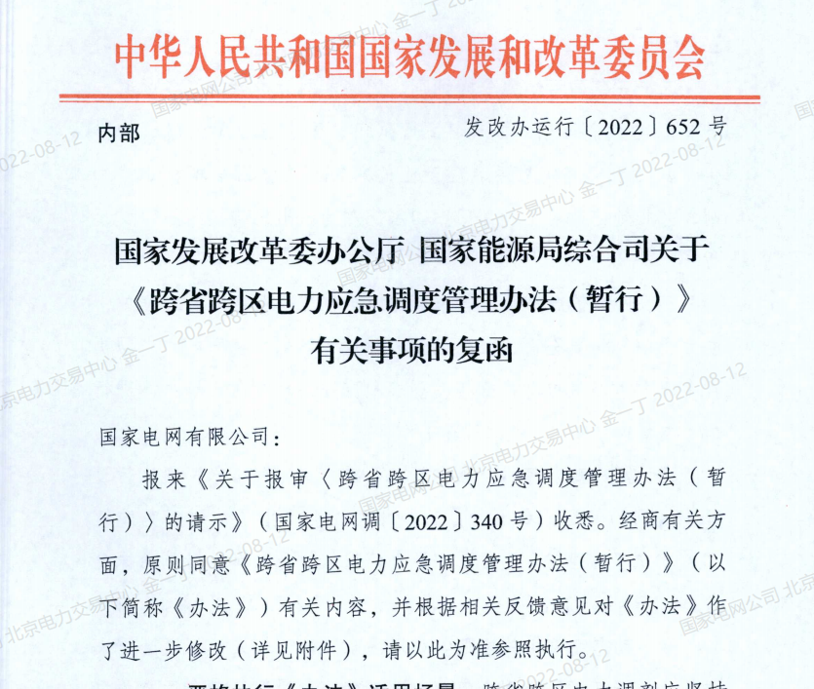
14.省间应急调度
在省间存在平衡缺口时启动，量化、合理化调度机构保障平衡的有关措施，并明确价格机制。
东北
华北
西北
300万
华中
50万
西南
50万
华东
平衡支援
新能源消纳支援（已停止）
2023年7月14日，华中电网河南、湖北地区平衡紧张，通过青豫直流最大支援河南300万千瓦，通过天中、青豫直流合计最大支援湖北50万千瓦。西南电网四川地区平衡紧张，通过青豫、宜华、复奉接力最大支援四川50万千瓦。

Slide 47
目 录
CONTENTS
1
省间中长期市场基本情况
2
省间中长期市场运营方式
3
省间中长期市场交易情况
4
省间中长期市场有关问题

Slide 48
一、2024年省间交易总结
（一）省间交易规模创新高，清洁能源占比提升
2024年省间交易电量完成1.5万亿千瓦时、同比增加7.7%，其中中长期交易电量占比97.4%，现货交易电量381亿千瓦时。省间清洁能源交易电量6461亿千瓦时，占比42.9%、同比增加1.6个百分点，其中新能源交易电量2235亿千瓦时、同比增长27.1%。
16回特高压直流通道输送电量6153亿千瓦时、同比增长11.1%，交易利用小时数达到4537小时、同比增加393小时，特高压直流输送清洁能源占比50.6%、同比增加2.3个百分点。
2024年特高压直流通道利用小时数及输送清洁能源占比
（小时、%）
2024年各类电源省间交易电量及同比、占比变化
（亿千瓦时、%）
Notes:
1.同比增长的原因。跨区8.6%，跨省6.4%，跨区增速快于跨省，在通道没有增加的情况下，有几个原因：
一是配套电源或大基地项目投产，陕武、祈韶、吉泉配套新投产配套火电，青豫、灵绍、锡泰、银东等大基地，鲁固、昭沂配套新能源投产，整体送电资源增加。
二是水电来水情况较23年好，大水电同比增加XX亿千瓦时。
三是省间互济规模增长，供需紧张形势缓解，中长期维度下送电能力释放。

Slide 49
一、2024年省间交易总结
（二）省间中长期交易的电力保供、稳价取得显著成效
国家优先计划足额落实。压紧压实各方责任，省间优先发电计划累计签约1.4万亿千瓦时，达到全年计划的109%，履约率达到99%。
度夏期间，中长期交易量完成3196亿千瓦时、占比97.5%、同比增长14.8%，现货交易电量完成81亿千瓦时、同比减少8.9%。度夏期间跨区最大送电电力1.42亿千瓦，其中中长期电力占比达到96%、同比提高14.4%，“三北”等跨区输电通道高峰时段首次在中长期市场全部实现满送。8月下旬针对西南地区来水丰枯急转，协调全网电力多方向支援川渝，德宝、渝鄂全部满送。度冬期间，优化各大水电通道交易曲线，提升顶峰电力620万千瓦；统筹全网富余电力，支援三华及西南重点省份，晚峰增送电力515万千瓦。
2022-2024年迎峰度夏期间省间中长期分月交易电量占比（%）
2024年迎峰度夏期间省间现货分通道交易情况（亿千瓦时）
Notes:
一是外送省送电能力下降，度夏期间，中长期市场交易完成后，仅蒙东、青海、西藏电网电力供需略有富余，其他送端省份电网电力供需基本平衡甚至偏紧，外送能力不足。二是通道空间余量有限，中心在年度市场高比例签约的基础上，月度、月内市场重点支援用电紧张省份，通过中长期交易实现主要跨区通道高峰时段满送，通道剩余空间主要集中于西南大水电外送直流，现货电量33亿千瓦时、占省间现货电量的40.1%，此外跨省现货电量6亿千瓦时、占比7.1%。特高压直流反向现货电量14亿千瓦时、占比16.8%，四川外送现货电量26亿千瓦时、占比37.1%。三是受电省平衡紧张状况缓解，在中长期保供措施用足后，各省平衡紧张状况得到改善，仅部分省份启用负荷管理措施，省间购电需求下降。

Slide 50
一、2024年省间交易总结
（二）省间中长期市场按日连续开市，灵活性进一步提升
交易笔数大幅增长。全年累计组织交易2318笔、同比增加22.8%，工作日日均组织交易9笔，单日最大交易笔数128笔(2024年11月18日)，月度、月内市场新增交易规模2766亿千瓦时。华东、华中实现区内省间中长期D-2日连续交易。
2024年各月省间交易组织电量与交易笔数（亿千瓦时、笔）
中长期市场不同周期交易电量占比（%）
Notes:
约有67%的交易成交规模不足1亿千瓦时，度电必争开展中长期交易。
将计划落实情况纳入考核后，各单位积极性、主动性大幅提高。

Slide 51
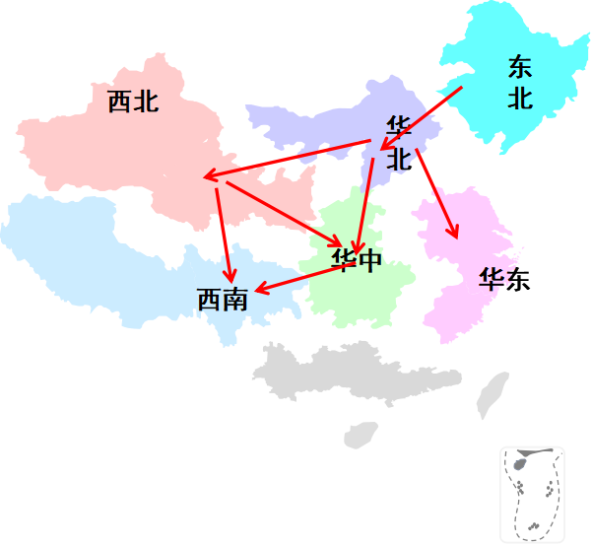
一、2024年省间交易总结
（二）省间中长期市场按日连续开市，灵活性进一步提升
通道利用更加灵活。开展配套电源富余能力市场化交易，实现省间通道短周期交易反向送电，度夏期间打通青豫直流外送火电支援保供途径。争取政策支持，在西北无富余电力，华北-华中、华北-华东等通道满送情况下，通过迂回方式跨多区域支援华中、华东、西南省份电量265亿千瓦时；明确青豫直流度夏、度冬保供期间可输送火电。
多通道集中竞价交易进一步完善。周交易转为正式运行，并在月度市场试运行，全年共13个省的14598家发电企业，12个购电省，1360条路径成交，累计成交规模60.4亿千瓦时。
跨多区域支援示意图
2024年多通道集中竞价交易分时成交情况

Slide 52
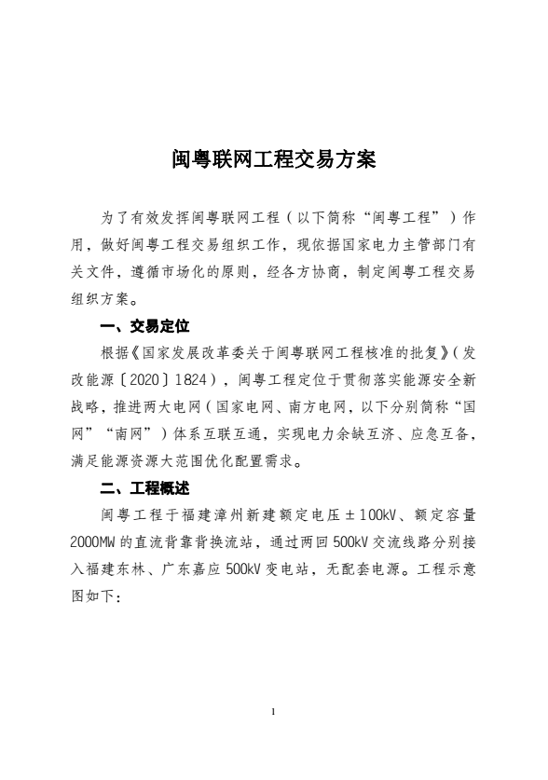
一、2024年省间交易总结
（三）中长期市场机制取得多项创新突破
开展沙戈荒大基地联营试点。选取灵绍直流作为试点，组织发电企业制定联营方案，并完成协议签订并推动实施。
跨经营区交易取得突破。打开国网、南网、蒙西电网中长期市场新局面，首次实现云霄直流南网满功率支援华东（今夏双向均首次实现200万千瓦），首次在中长期市场实现蒙西购电和跨区送电双向交易。
创新提出省间输电权市场机制。基于国情创建省间交易优先级，开展基于优先级的协同出清，大幅提高交易组织和通道利用效率，整体校核时间缩短65%。
省间交易组织执行优先级
A 交易周期 | B 交易类型 | C 绿色电力交易 | D 输电通道落点 | E 电力成分 | F 是否成交
1 年度 （含多年） | 1 配套电源优先计划（配新及大基地优先于配火） | 1 绿色电力交易 | 1 购售双方均为直流落点 | 1 全清洁能源（水、风、光、核、生物质） | 1成交
2 月度 （含多月） | 2 其他优先计划 | 2 非绿色电力交易 | 2 购售单方为直流落点 | 2 清洁能源与火电打捆 | 2预成交
3 月内 | 3 非优先计划绿电交易 |  | 3 购售双方均非直流落点 | 3 全火电（燃煤、燃气、燃油）
 | 4 配套电源规划通道送消纳省超计划
 | 5 其他市场化交易
22.2%

Slide 53
一、2024年省间交易总结
（司）2024年绿电绿证交易规模大幅增长
2024年绿电交易电量1358亿千瓦时，价格较落地省原燃煤基准价上涨约38元/兆瓦时。共计26省参与绿电交易，其中京津冀、长三角交易较为活跃。2024年交易绿证1.76亿个。分布式新能源参与绿电交易取得进展，规范聚合代理机制，浙江、江苏、安徽实现分布式新能源参与绿电交易，累计交易电量25.5亿千瓦时。推动世界互联网大会乌镇峰会、夏季达沃斯论坛等重要活动100%绿色办会。
2024年各省绿电交易电量（亿千瓦时）
2024年各省绿证购入情况（万个）

Slide 54
二、2025年电力市场形势分析
（一）新增装机情况
新增装机：2025年，预计国网经营区新增发电装机4.2亿千瓦，增幅27.3%，其中常规电源9901万千瓦(火电8445万、常规水电567万、抽蓄497万、核电392万)、新能源3.2亿千瓦（光伏2亿、风电1.2亿）。年底发电装机总容量将达30.7亿千瓦，新能源装机占比将达到47.9%，较2024年底提高5个百分点。
22.2%
新增装机类型示意图（单位：万千瓦）
Notes:
火电进入集中投产阶段，华东、华中、西北平衡情况将会大幅改善。

Slide 55
二、2025年电力市场形势分析
（一）新增装机情况
配套电源装机：预计2025年新投产配套电源6477万千瓦，其中火电1464万千瓦、新能源（含大基地）4422万千瓦、水电176万千瓦、储能415万千瓦。
配套电源投产情况表（单位：万千瓦）
直流名称 | 配套类型 | 预计2025年投产容量 | 调管关系 | 直流名称 | 配套类型 | 预计2025年投产容量 | 调管关系
灵绍直流 | 大基地光伏 | 250 | 宁夏省调 | 庆东直流 | 配套火电 | 400 | 西北网调
吉泉直流 | 配套风电 | 12 | 新疆省调 |  | 配套风电 | 534
 | 大基地风电 | 160 |  |  | 配套光伏 | 305
 | 大基地光伏 | 340 |  |  | 配套储能 | 105
天中直流 | 大基地风电 | 114 |  | 中衡直流 | 配套火电 | 332
 | 大基地光伏 | 20 |  |  | 配套风电 | 400
锡泰直流 | 配套火电 | 332 | 华北网调 |  | 配套光伏 | 700
 | 配套风电 | 432 |  |  | 配套储能 | 110
祁韶直流 | 配套风电 | 20 | 甘肃省调 | 坤渝直流 | 配套火电 | 400
 | 配套光伏 | 12.54 |  |  | 配套风电 | 700
陕武直流 | 配套风电 | 43 | 陕西省调 |  | 配套光伏 | 300
 | 配套光伏 | 59 |  |  | 配套储能 | 200
青豫直流 | 配套光热 | 20 | 青海省调 | 金永直流 | 配套水电 | 176 | 西南网调
22.2%
Notes:
火电进入集中投产阶段，华东、华中、西北平衡情况将会大幅改善。

Slide 56
二、2025年电力市场形势分析
（二）省间通道情况
2025年，公司省间输电能力3.76亿千瓦，提升3080万千瓦。其中：跨区输电能力1.96亿千瓦，提升2330万千瓦，主要是庆东、金永、中衡、坤渝4项特高压直流工程投产，柴拉直流扩建工程投产等。区内省间输电能力1.81亿千瓦，提升750万千瓦，主要是陕甘、甘宁断面加强及川渝特高压配套工程投产。
区域 | 系统 | 最大能力（万千瓦） | 能力提升（万千瓦）
跨区 | 庆东 | 800 | 800
 | 金永 | 170 | 170
 | 坤渝 | 600 | 600
 | 中衡 | 600 | 600
 | 祁韶 | 550 | -50
 | 锡泰 | 810 | 50
 | 鲁固 | 800 | 50
 | 昭沂 | 800 | 50
 | 柴拉 | 120 | 60
华北 | 锡盟张家口送出 | 1070 | 10
东北 | 赤峰外送 | 540 | 60
 | 呼盟交直流外送 | 580 | 20
西北 | 甘送陕 | 990 | 260
 | 甘送宁 | 800 | 100
 | 甘送青 | 1140 | 100
西南 | 川渝 | 1000 | 200
注：跨区输电能力含跨区点对网送出2277万千瓦
公司省间系统边界条件及输电能力变化表

Slide 57
二、2025年电力市场形势分析
（三）电力需求增长分析
2025年是“十四五”规划收官之年，结合国内外权威机构对我国明年经济增长的预测（IMF4.5%、高盛4.7%、亚太经合组织4.5%、中国社科院5.0%），预计2025年我国经济增速4.5%-5.5%。
2025年，预计我国全社会用电量增速继续快于经济增速，考虑度夏期间全国大部地区气温较常年正常偏高，且不出现大范围极端天气情况下，预计2025年公司经营区全社会用电量8.1万亿千瓦时，比上年增长5.5%，各季度用电量增速分别为4.1%、5.8%、5.9%、6.1%。预计夏季午峰最大负荷12.6亿千瓦、增幅6.8%，晚峰12.2亿千瓦、增幅8%；冬季最大负荷12.1亿千瓦、增幅6.1%。
2022年
2023年
2024年
2025年
2022年以来国家电网经营区域用电季度增长情况

Slide 58
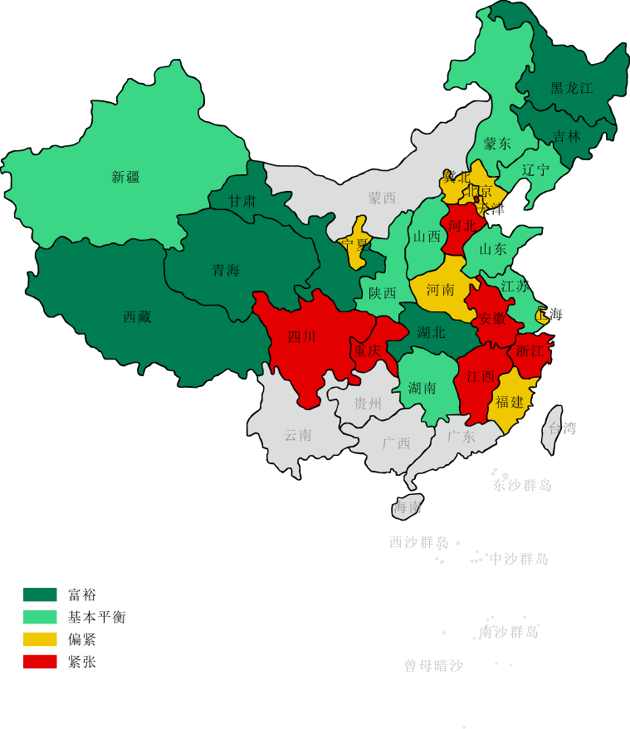
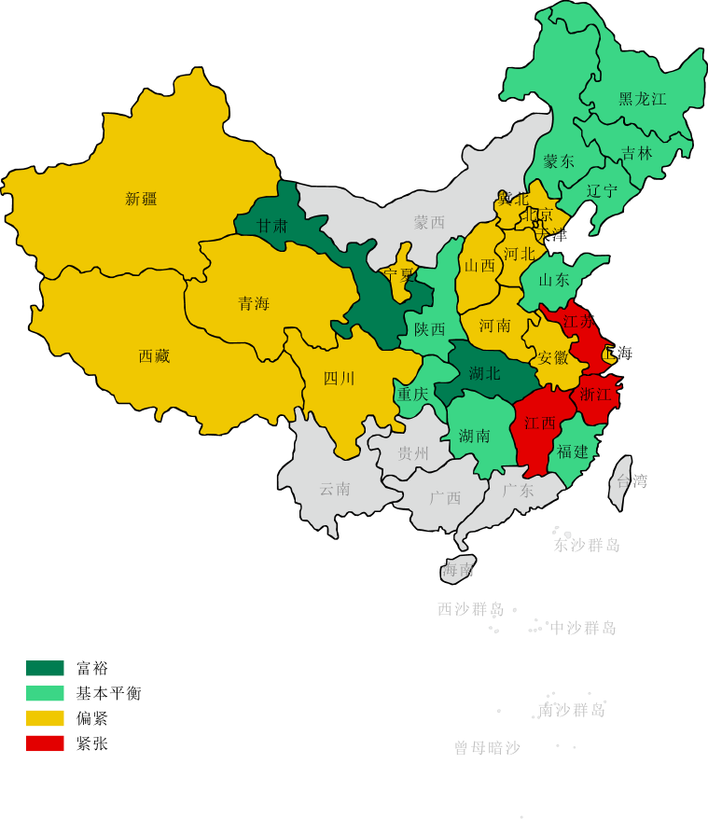
二、2025年电力市场形势分析
（四）电力平衡情况分析
度夏期间，根据预测，国网公司经营区电力供需平衡偏紧，局地高峰时段供需紧张。分区域看，华东、西南电网电力供需紧张；华北、华中电网电力供需平衡偏紧，通过省间互济可实现供需平衡；东北、西北电网电力供需平衡有余。
度冬期间，预计国网公司经营区电力供需基本平衡，供需形势较上年有所改善；分区域看，华北、华东、西北、西南电网电力供需平衡偏紧；华中、东北电网电力供需平衡。
2025年迎峰度夏各省电力平衡情况
2025年迎峰度冬各省电力平衡情况

Slide 59
三、2025年度省间交易分析
（一）省间交易计划
2025年国网公司省间交易电量计划15790亿千瓦时，同比增长820亿千瓦时。
跨区通道中，15条通道全年送电规模预计超过250亿千瓦时。
序号 | 地区 | 外送 | 受入
1 | 华北 | 1221 | 1855
2 | 华东 | 24.5 | 4301
3 | 华中 | 612 | 2080
4 | 东北 | 675 | 11
5 | 西北 | 4265 | 31
6 | 西南 | 1758 | 910
7 | 南网 | 24.5 | 213
8 | 俄罗斯 | 11 | -
9 | 大水电留所在区内（华中、西南） | 810 | -
各跨区通道2025年跨区送电预计电量
分地区外送受入电量预计（单位：亿千瓦时）
2025年区内省间交易电量预计
Notes:
4条新投产直流计划电量415亿千瓦，其他电量466亿千瓦时。

Slide 60
三、2025年度省间交易分析
（二）年度交易概况
2025年度省间市场于2024年11月1日至12月20日开市，共组织年度交易592笔，成交电量13019亿千瓦时、同比增加5.8%，其中优先发电计划电量11863亿千瓦时、签约率92.8%，为历年最好水平。
其中跨区省间交易成交8091亿千瓦时、同比增加12%，优先计划签约率93.6%；区内省间交易签约4928亿千瓦时，优先计划签约率91.3%。
2023-2025年度省间年度市场成交情况（亿千瓦时）
2025年度省间市场电量成交情况（亿千瓦时、%）

Slide 61
三、2025年度省间交易分析
（二）年度交易概况
从电量成分看，火电成交7071亿千瓦时、占比54.3%；新能源2125亿千瓦时（含绿电346亿千瓦时）占比16.3%、占比提高4.3个百分点；水电3347亿千瓦时、占比25.7%；核电475亿千瓦时，占比3.6%。
分月来看，迎峰度夏、度冬期间达成交易电量相对较多；新能源电量分布较平均，水电在6至9月汛期交易占比加大。
跨区
合计
区内
省间
2025年年度省间交易电源类型电量占比（亿千瓦时、%）
2025年年度省间交易分月电量情况（亿千瓦时、%）

Slide 62
三、2025年度省间交易分析
（二）年度交易概况
从交易方式看，双边交易9657亿千瓦时，占比74%，主要为配套电源、大水电及其他点对网电厂送电交易；挂牌交易3316亿千瓦时，占比26%，主要为网对网送电交易；集中竞价交易47亿千瓦时，主要为一年期绿电交易。
省间绿电交易中，多年期交易采用双边方式，其中PPA多年期交易107亿千瓦时、占比40%，常规多年期交易110亿千瓦时、占比42%；一年期交易主要集中竞价交易方式，成交电量47亿千瓦时、占比18%。
2025年年度省间交易各交易方式电量占比（亿千瓦时、%）
2025年年度省间绿电交易方式占比（亿千瓦时、%）

Slide 63
三、2025年度省间交易分析
（三）主要跨区通道成交情况
特高压直流年度交易签约电量5629亿千瓦时，占年度总签约规模的43.2%，通道平均利用小时达4151小时，首次在年度市场超过4000小时。其中，吉泉、灵绍、雁淮、锡泰、昭沂直流落实交易规模超过400亿千瓦时。
特高压通道配套电源年度交易签约电量5003亿千瓦时，占通道总规模的88.9%，优先发电计划签约率95.7%。天中、陕武、鲁固、昭沂配套电源年内投产，根据投产进度预留了131亿千瓦时通道空间，将根据投产情况及时组织交易。
2025年年度市场跨区特高压直流通道达成交易情况（亿千瓦时、小时）

Slide 64
三、2025年度省间交易分析
（四）交易价格情况
元/兆瓦时
2025年分电源类型送电均价
2025年西北分时段网对网送电均价
元/兆瓦时
2025年华北分月网对网送电均价
2025年东北分月网对网送电均价
Notes:
分电源类型看，网对网外送火电均价406元/兆瓦时，同比降低4元/兆瓦时，新能源均价303元/兆瓦时，同比降低17元/兆瓦时，水电均价221元/兆瓦时，同比降低3元/兆瓦时。
分时段看，西北日间光伏时段和后夜低谷时段平均降低56元/兆瓦时，早晚高峰平均降低20元/兆瓦时。东北度夏高峰月份平均降低35元/兆瓦时，其他月份平均降低21元/兆瓦时。华北度夏、度冬高峰月份平均降低7元/兆瓦时，其他月份平均降低13元/兆瓦时。

Slide 65
三、2025年度省间交易分析
（四）交易价格情况
吉泉、锡泰、祁韶直流配套电源，及白鹤滩、锦官、长海电厂1768亿千瓦时电量签订浮动价格机制，按年或月根据送受两端市场价格情况进行浮动。
2025年配套电源浮动价格机制情况（元/兆瓦时）
配套电源 | 价格浮动机制
吉泉配火 | 基准价250元/兆瓦时，按月根据受端三省省内市场煤电价格浮动比例加权确定最终浮动比例
锡泰配火 | 每月根据送华北市场化价格均值确定送江苏上网价
祁韶配火 | 每月根据湖南火电中长期交易均价浮动
白鹤滩 | 送江苏、浙江、四川落地价根据三省省内市场均价确定
锦官 | 送江苏根据江苏省内市场均价确定
长海 | 落地江西价格为江西燃煤发电基准价按照江西、湖南涨跌比例均值浮动

Slide 66
三、2025年度省间交易分析
（五）各区域度夏、度冬通道利用情况-东北
度夏期间，东北电网鲁固、高岭直流高峰时段基本满送；度冬期间，鲁固、高岭直流分别剩余527万千瓦和237万千瓦空间，需根据东北地区平衡情况灵活开展增送交易。
蒙东
蒙东
黑龙江
黑龙江
吉林
吉林
辽宁
辽宁
鲁固 750/750
高岭 300/300
鲁固 223/750
高岭 63/300
山东
京津唐
山东
京津唐
东北跨区通道度夏期间高峰时段利用情况
东北跨区通道度冬期间高峰时段利用情况

Slide 67
三、2025年度省间交易分析
（六）绿电交易成交情况
2025年度绿电交易取得新突破。2025年度绿电交易成交电量1233亿千瓦时，规模再创新高。其中省间规模327亿千瓦时，占省间需求规模的71%，同比提高24个百分点。省内规模906亿千瓦时，占省内需求规模的95%，同比提高45个百分点。
推动以绿电交易方式落实优先计划。积极向国家发改委汇报沟通，推动以绿电交易方式落实优先发电计划，为扩大绿电交易规模奠定基础，共成交电量169亿千瓦时，占省间绿电成交规模的52%。
各省绿电外送情况（亿千瓦时）
各省绿电外购情况（亿千瓦时）

Slide 68
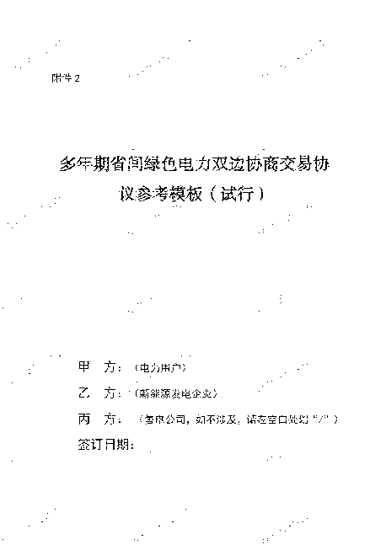
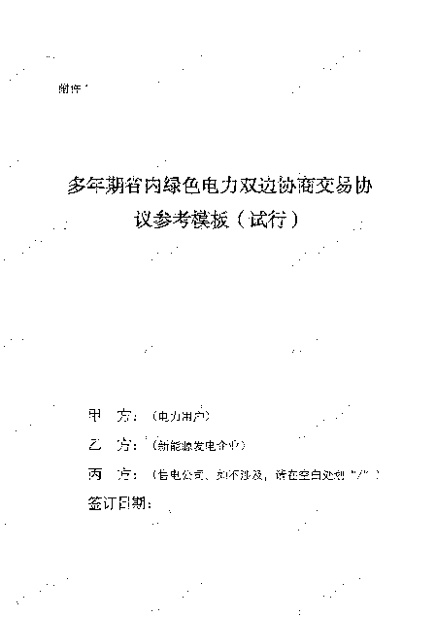
三、2025年度省间交易分析
（六）绿电交易成交情况
PPA签约取得重要突破，获得广泛认可。2025年度市场中，首次应用多年期PPA协议模版签约规模342亿千瓦时，占多年期签约比例37.4%。多年期PPA签约实现了长期绿色用能需求双方的精准匹配，有利于稳定新能源长期收益、助力用户应对国际碳贸易规则，也是我国绿电市场的又一项重大创新实践。
进一步扩大绿电市场范围。省间绿电交易参与省份同比增加4个，新疆、西藏首次在年度市场参与绿电外送。2025绿电年度市场成交主体共计835家，同比增长了128%。20省开展了省内年度绿电交易，同比增加8省。
2025年度省间绿电交易电量（单位：亿千瓦时）

Slide 69
三、2025年度省间交易分析
（七）年度市场有关创新举措
首次全面应用交易要约功能。除与南网交互相关交易外，其他交易全部应用要约功能，有效提高交易组织效率，交易组织权责进一步明晰。
首次开展基于优先级的协同出清。经汇报国家发改委同意，在省间交易细则中明确优先级机制。在前期月度市场试用后，在年度市场首次正式应用基于优先级的协同出清，大幅提高安全校核及交易调整效率，安全校核调减时间大幅缩短65%。优先级的确定，也进一步规范了省间通道使用秩序，提高了各省落实优先发电计划积极性。
首次在年度市场预留配套电源通道空间。经配套电源及受电方协商一致，提报配套电源投产后预测送电曲线，在协同出清阶段预留通道空间，保障配套电源投产后稳定运行。
首次在年度市场保障配套电源运行约束。为保障配套火电稳定运行，在年度市场申报阶段，指导相关市场主体合理设定调峰比例和送电曲线，避免日间时段低于最小运行功率及日内启停，降低运行风险。

Slide 70
目 录
CONTENTS
1
省间中长期市场基本情况
2
省间中长期市场运营方式
3
省间中长期市场交易情况
4
省间中长期市场有关问题

Slide 71
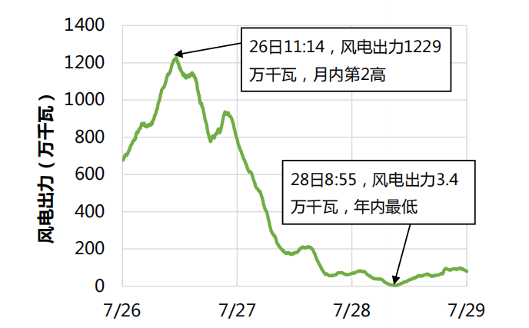
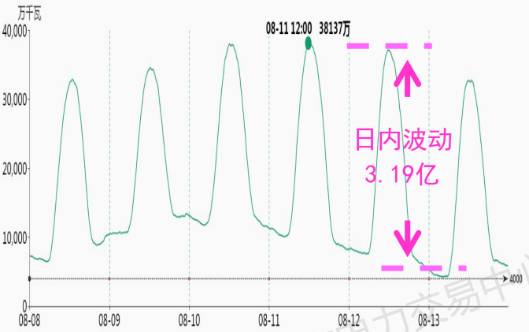
问题1：省间中长期市场供需不确定性增加
近几年送端省常规电源投产规模低于负荷增长，新能源占比大幅提升，电力平衡高度依赖常规电源。夏冬季为用电高峰期，而新能源近六成的时间同时率低于15%，在暴雪冰冻、极热无风等极端天气条件下，新能源可能短时甚至连续多日出力偏低，对电量平衡影响较大。对于外送省份，季节性、时段性外送能力不足与富余电力消纳问题交织。
2021年7月28日，东北极热无风天气，负荷创夏季新高，风电最低出力仅3.4万千瓦，不足装机容量的0.1%
2023年12月寒潮期间公司经营区新能源极寒故障情况
2024年度夏期间，国家电网新能源日内最大波动3.19亿千瓦，约为法国最大负荷的4倍，其中分布式光伏波动电力1.32亿千瓦

Slide 72
问题1：省间中长期市场供需不确定性增加
2022年起送端省普遍采取保守外送策略，由于中长期尺度下新能源预测精度不足，多按照预测保障出力纳入平衡测算，大量富余电力需通过现货市场外送。
国网省风电功率提前1-10天预测准确率（%）
典型购电省负荷曲线
典型送出省外送能力曲线
国网省光伏功率提前1-10天预测准确率（%）
度冬度夏送端省外送能力与购电省负荷曲线对比（MW）
去年同期实际出力加权平均
按照不高于10%-15%最大出力限制
直接要求负荷高峰时段不外送

Slide 73
措施：灵活开展省间中长期交易
针对大规模新能源接入系统发生的深刻供需变化，北京电力交易中心多措并举，以更加灵活的市场交易手段，更短的交易周期、更高的交易频次，最大限度发挥省间富余电力资源与通道空间作用，保障中长期市场在省间资源配置中持续发挥关键作用。
市场连续运营
区域内弹性交易
多通道集中交易
省间灵活互济
挖掘富余资源
省间中长期市场按工作日连续运营，常态化开展合同曲线交易，为新能源发电企业等经营主体根据自身出力预测调整中长期合同提供市场手段。
针对因新能源不确定造成的送电省中长期外送能力不足和电力供需形势变化，在西北、华东等区域交流电网内推广弹性交易合同签约方式，消除外送省对自身平衡不确定性的顾虑。
2023年5月启动省间多通道集中竞价周交易，2024年初转为正式试运行，目前正在月度市场试运行。初步形成省间多买多卖增量市场格局，节约沟通成本，大幅提高市场效率。
在月内市场灵活省间通道送电方向，组织东北、华北富余电力经西北电网支援华中、西南、西北各省。度夏度冬期间，在满足清洁能源外送需求基础上，放开青豫直流火电交易。
在月内市场，组织配套电源富余电力开展市场化交易，支援全网保供；鼓励购电省在落实国家计划基础上，富余电力参与短期市场化外送；送电省在平衡紧张时，也可从省间购电。

Slide 74
问题2：跨区通道日间时段性阻塞加剧
雁淮、灵绍、祁韶、吉泉、灵宝等通道上配套新能源、沙戈荒基地、省间绿电与网对网优先计划电量均集中于日间时段，超出通道能力，年度市场上累计调减电量175亿千瓦时。通道阻塞时段的优先输电权有待进一步研究规范。
灵绍直流3月典型电力曲线
限额720万千瓦
限额720万千瓦
灵绍直流年度市场3月成交曲线（兆瓦）
雁淮直流年度市场8月成交曲线（兆瓦）

Slide 75
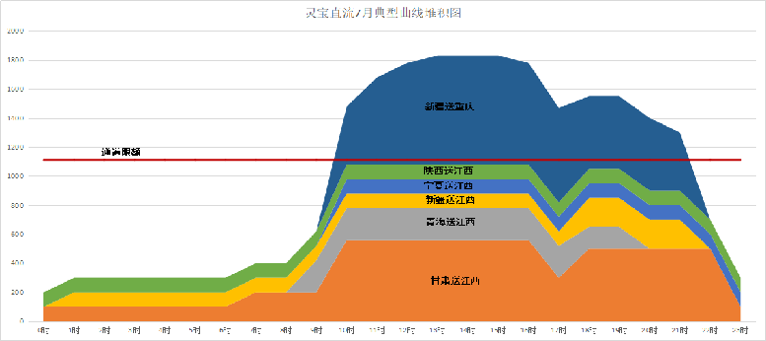
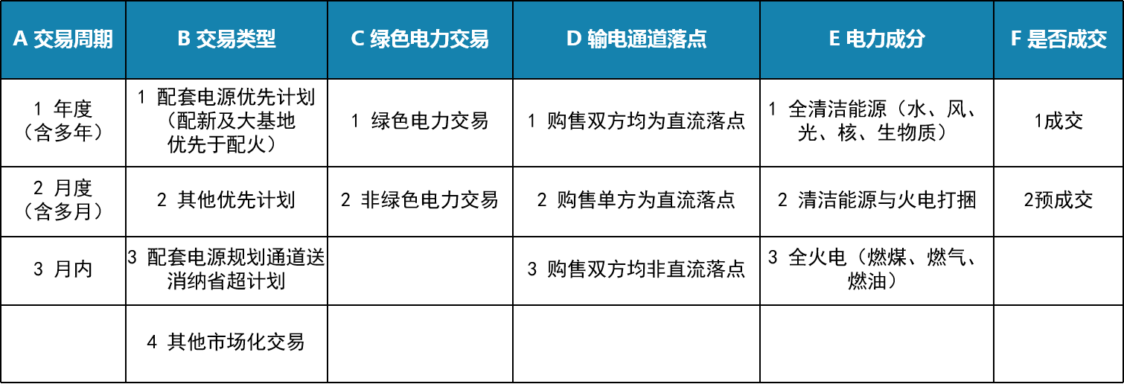
措施：基于省间通道交易优先级的输电权机制
充分考虑我国省间电力市场特点，以及规划、投资、运行等各方面因素，为加强通道利用、提升市场效率、响应绿电等市场需求，重点研究解决输电通道的使用优先顺序问题，通过规范不同时间尺度下通道的交易优先级管理，研究建立符合我国国情的省间输电权机制。
市场交易一部
新能源交易部
推送调度安全校核
市场交易二部
市场交易七部
跨区跨省交易一体化管理
市场交易集中预出清
基于交易优先级的全市场协同出清
Notes:
从市场特点看，我国资源分布的基本格局决定了省间电力市场是典型的资源配置型市场，电力潮流的流向符合西电东送、北电南送的国家能源战略。以特高压为主的省间通道承担了能源基地定向外送职能，约85%以上的通道输电权由国家优先发电计划等相关文件明确。
从电力平衡看，我国电力平衡管理及相关资源的调配以省为实体，省间通道输电权与受端省份电力保供、送端省份新能源消纳等权益高度相关，其输电容量与市场需求相比仍显不足，不宜简单通过市场竞标、先到先得等方式确定电能流向。
从市场价格看，东西部不同省份间市场价格差异大，省间通道输电费用以电量电费方式“一线一价”收取，不适用基于节点电价理论的金融输电权交易方式。同时，电力潮流在不同通道之间转送运行约束复杂，各省份间市场竞争基础不同，若引入物理输电权竞标可能推高局部市场价格，部分电网节点位置特殊、市场占比高的经营主体存在套利空间。
从通道投资看，送受端落点省份在推动通道建设上付出资金、土地、政策等多方面成本，通道过路省也提供了输电走廊，省间通道输电权的定价机制有待进一步研究。

Slide 76
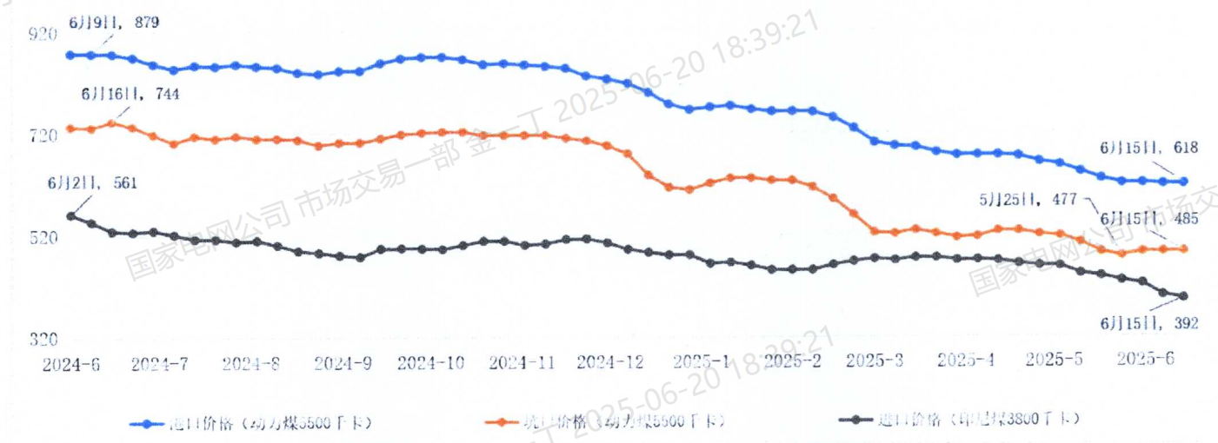
问题3：外部环境影响省间中长期市场成交与价格
2021年三季度起，经历了一轮能源价格上涨过程，燃煤电价全部放开，省内市场价格普遍按照20%上浮，并进一步带动新能源、水电价格上涨，部分通道购售方价格矛盾突出，影响市场交易达成。近期电煤价格回调，省间市场供需形势缓和，也会进一步影响市场价格走势。
区域/类型 | 2024年 | 2025年 | 价差 | 区域/类型 | 2024年 | 2025年 | 价差
东北 | 354 | 330 | -25 | 西北 | 332 | 291 | -41
火电 | 419 | 395 | -24 | 火电 | 359 | 335 | -24
新能源 | 309 | 305 | -4 | 新能源 | 315 | 285 | -30
华北 | 419 | 409 | -10 | 西南 | 224 | 192 | -32
火电 | 422 | 417 | -5 | 水电 | 224 | 191 | -33
新能源 | 382 | 369 | -13 | 新能源 | 222 | 217 | -5
送电方向
陕武配套新能源送湖北
青豫直流配套水电送河南
庆东直流配套电源送山东
中衡直流配套电源送湖南
单位：元/吨
2025年煤炭市场价格情况
2025年度市场分区域各电源类型送电均价（元/兆瓦时）
部分存在价格矛盾的送电成分
Notes:
中长期市场规模大，有一次能源成本变化的风险

Slide 77
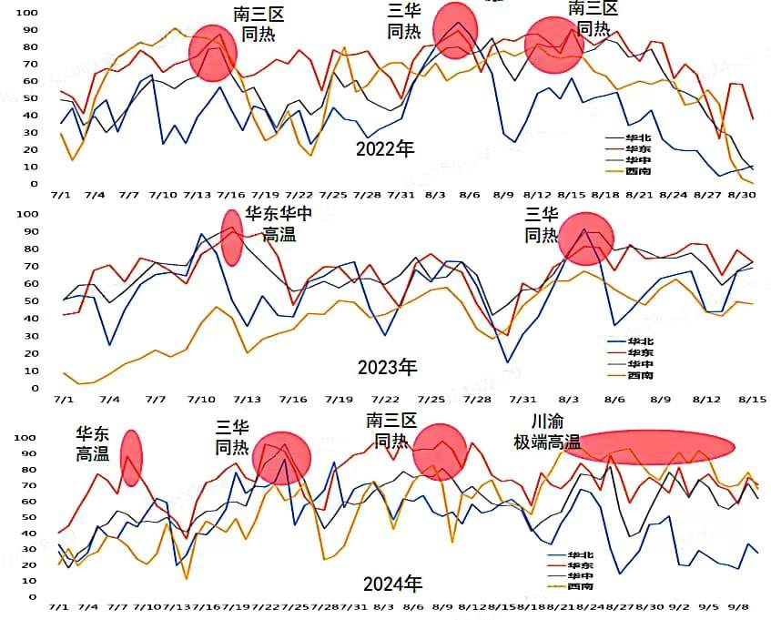
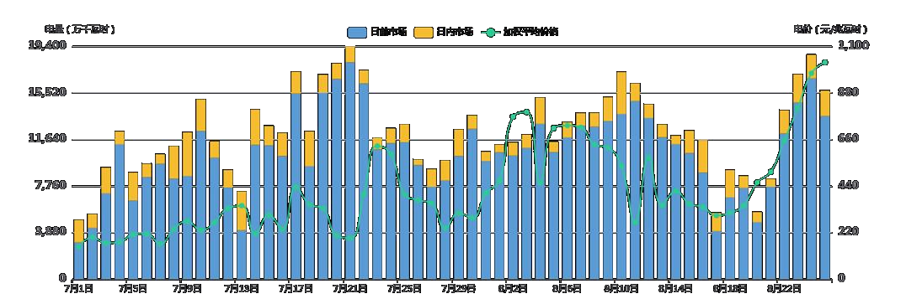
问题3：外部环境影响省间中长期市场成交与价格
2024年7月上中旬，省间平衡有裕度，现货均价0.21元/千瓦时；7月下旬，供应开始偏紧，现货均价升至0.65元/千瓦时；8月下旬，部分地区平衡最紧张时段，现货均价升至1.02元/千瓦时，创年内新高。
2022～2024年夏季三华及西南同期高温情况
Notes:
中长期规模低，则会有现货市场价格大幅波动的风险。

Slide 78
措施：创新供需联动的灵活市场价格机制
为最大限度发挥省间中长期市场保供应、稳价格的基础作用，在年度等长周期交易中创新供需联动的市场价格签约方式，购售方经营主体按照“基准+浮动”价格机制签约，以送/受端省份月度市场均价等为标杆，按照事前协商一致的计算方式确定每月结算价格。同时允许先行就电量曲线达成交易，协商一致后清算。
Notes:
积极协调通道送受端省份，灵活签订合同条款，创新交易方式，保障中长期合同高比例签约。一是灵绍、昭沂、吉泉等多条跨区通道采用供需联动的灵活市场价格机制成交；二是针对送电价格尚未协商一致的部分优先计划，推动交易双方先签约送电曲线，落实保供责任。

Slide 79
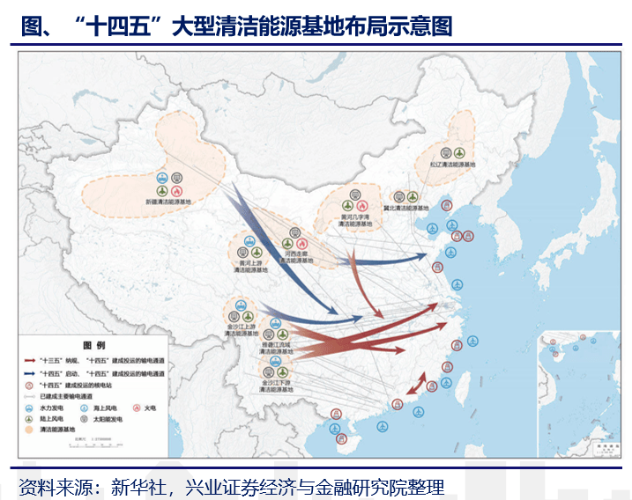
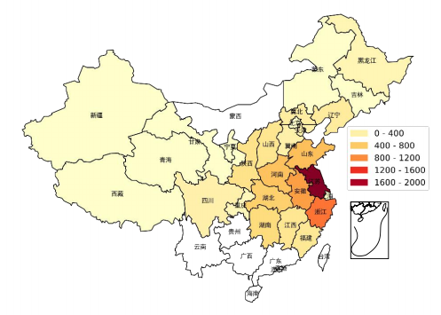
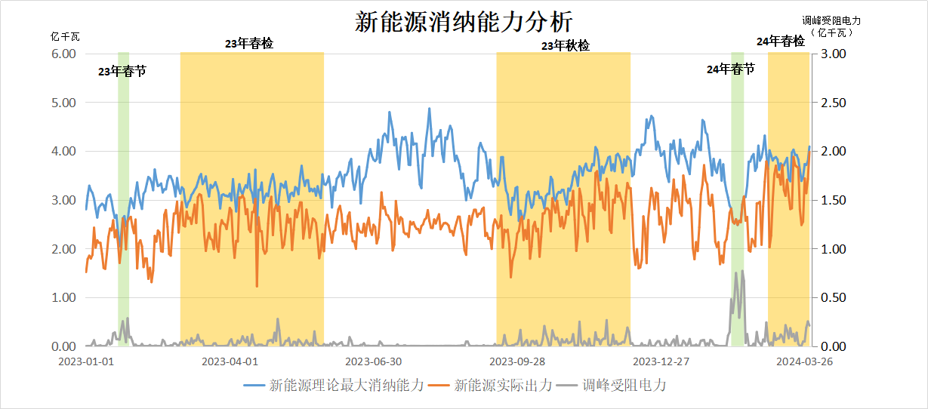
问题4：大规模新能源接入下系统调峰能力面临挑战
大型风光基地集中接入：2025年，国家电网经营区三批以沙戈荒为重点的大型风电光伏基地预计投产3624万千瓦，总装机规模达到14187万千瓦，占规划容量的67.9%。
分布式新能源成为新的增长主体：2025年，国家电网经营区预计新增分布式光伏装机9000万千瓦，累计装机将达4.2亿千瓦。分区域看，华东新增装机最多，为4200万千瓦。分省看，江苏、浙江、安徽、山东、河南等省新增装机均超过600万千瓦。
“十四五”大型清洁能源基地示意图
2025年各地区分布式光伏新增情况
电网达到消纳能力极限
Notes:
中长期市场规模大，有一次能源成本变化的风险

Slide 80
问题4：大规模新能源接入下系统调峰能力面临挑战
大型风光基地一般位于偏远地区，系统调节能力有限，调节责任仍需明确，跨区调峰机制不健全，难以充分保障基地并网发电利用水平。
从调节资源看，目前大型风光基地项目的火电配比低于常规专项工程。
从优化机制看，大型风光基地内部场站间的调节，与交流电网间的调节机制尚不健全。
从市场交易看，大型风光基地参与中长期市场、省间现货、辅助服务市场机制有待研究。
从成本回收看，大型风光基地因地理、气候等原因，运维成本较常规新能源项目高30%，营收压力更大。
Notes:
积极协调通道送受端省份，灵活签订合同条款，创新交易方式，保障中长期合同高比例签约。一是灵绍、昭沂、吉泉等多条跨区通道采用供需联动的灵活市场价格机制成交；二是针对送电价格尚未协商一致的部分优先计划，推动交易双方先签约送电曲线，落实保供责任。

Slide 81
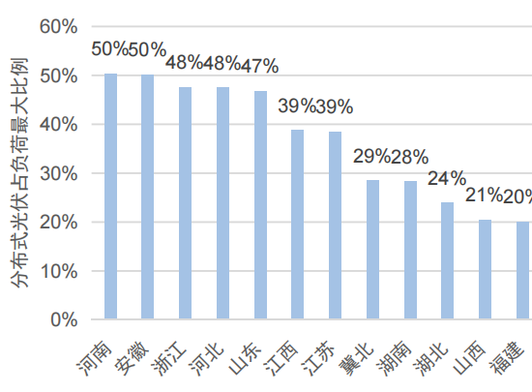
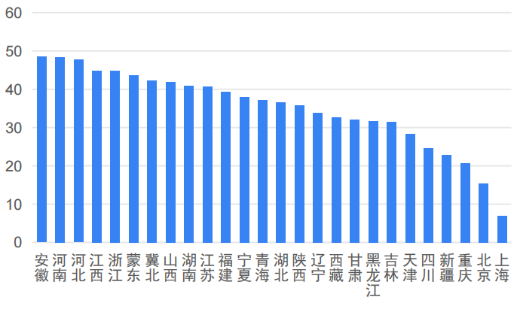
问题4：大规模新能源接入下系统调峰能力面临挑战
分布式电源参与市场面临问题：
市场交易方面，分布式新能源市场交易模式有待优化。
系统调节方面，分布式新能源尚未履行相应社会责任，与集中式新能源权责不对等。
输配电价方面，分布式新能源“过网费”等相关配套政策需进一步完善。
市场管理方面，分布式新能源的市场准入管理须完善。
2024年各省分布式光伏占负荷最大比例
各省份110（66）千伏反送电主变占比情况
Notes:
积极协调通道送受端省份，灵活签订合同条款，创新交易方式，保障中长期合同高比例签约。一是灵绍、昭沂、吉泉等多条跨区通道采用供需联动的灵活市场价格机制成交；二是针对送电价格尚未协商一致的部分优先计划，推动交易双方先签约送电曲线，落实保供责任。

Slide 82
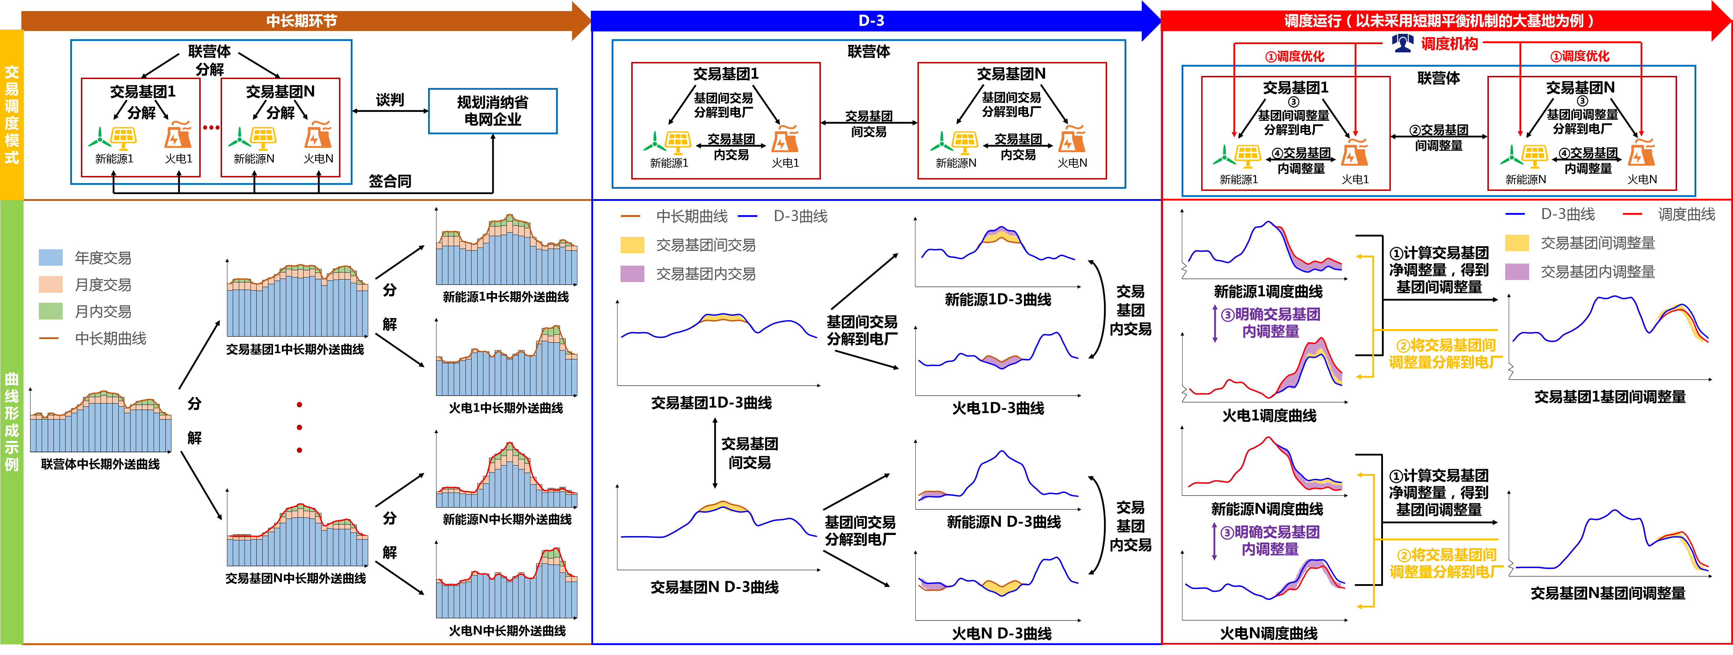
措施：研究大型风光基地联营参与市场方案
完善配套常规电源及储能为大基地项目调节的市场机制，充分发挥内部调节能力。
厘清送端电网与配套电源间的调节机制。
联营体整体结算合同执行偏差，激励联营主体不断提高运行管理水平。
沙戈荒“联营”参与市场交易流程图
Notes:
积极协调通道送受端省份，灵活签订合同条款，创新交易方式，保障中长期合同高比例签约。一是灵绍、昭沂、吉泉等多条跨区通道采用供需联动的灵活市场价格机制成交；二是针对送电价格尚未协商一致的部分优先计划，推动交易双方先签约送电曲线，落实保供责任。

Slide 83
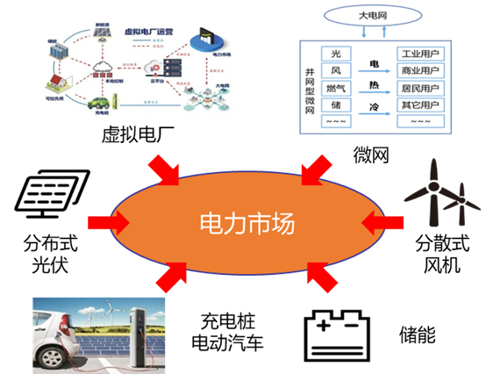
措施：推动分布式新能源参与市场
促进分布式电源公平承担辅助服务费用等系统调节成本。
服务非自然人分布式光伏以聚合方式直接参与交易、接受市场价格两种模式参与市场。
初期重点在安徽、浙江等地以聚合方式参与绿电交易。
逐步培育微市场和分散式交易。
Notes:
积极协调通道送受端省份，灵活签订合同条款，创新交易方式，保障中长期合同高比例签约。一是灵绍、昭沂、吉泉等多条跨区通道采用供需联动的灵活市场价格机制成交；二是针对送电价格尚未协商一致的部分优先计划，推动交易双方先签约送电曲线，落实保供责任。

Slide 84
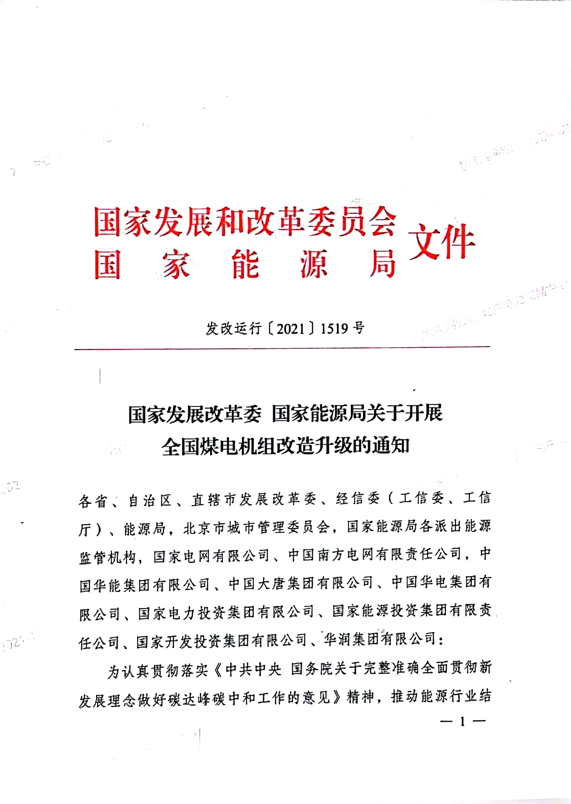
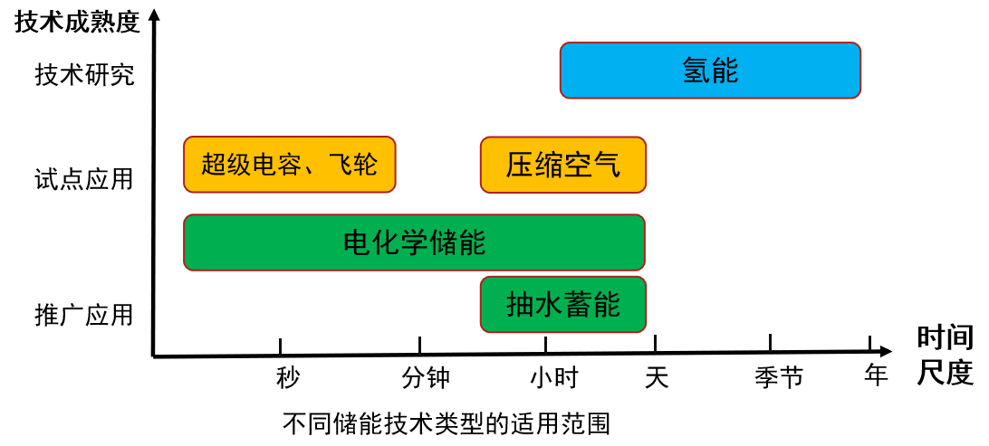
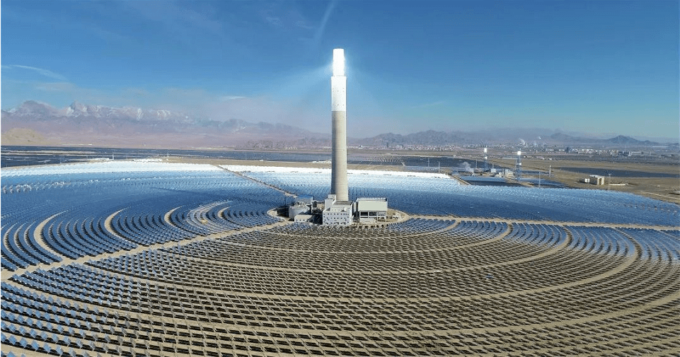
措施：加大力度提升电力系统调节能力
加快煤电机组建设与灵活性改造，煤电增容控量，新建煤电要全部具备深度调峰能力。
有序发展天然气调峰电源，在新能源发电渗透率较高和电网灵活性较低的区域建设。
新能源机组配装储能，各地出台政策激励要求新增新能源按照比例配置储能。
发展多时间尺度储能，抽蓄、电化学储能等成熟项目规模化发展，发展氢能等解决长时间周期平衡问题，青海重点关注光热发展。
充分发挥负荷侧调节能力，通过国家、地方政策与市场机制激发用户合理用电，参与调峰。

Slide 85

谢 谢！

